Slide 1


Développement de projet
avec Agile
Cours 2 : Mise en œuvre de SCRUM sur un exemple

Slide 2

Bienvenue Message
Christian ROUCHON, enseignant et coach Agile
Ingénieur de l'Ecole Centrale des Arts et Manufactures Paris
Ancien responsable de la stratégie CFAO chez Dassault Aviation

Slide 3
Enseignement Agile à EISTI Cergy Calendrier 2018
Cours 1
3 heures
10 (11) septembre 2018
Cours 2
3 heures
18 (19)
septembre 2018
Projet

Slide 4
Enseignement AGILE à EISTI Contenu 2018
01
Cours 1: La méthode AGILE
02
Cours 2: La mise en oeuvre
Le cours développe les principes d'organisation et les éléments de la méthode Agile/Scrum
Le cours présente les outils de la méthode et s'appuie sur un projet exemple VLFB
03
Projet
Le projet scientifique utilise la méthodologie Agile à l'échelle réelle

Slide 5
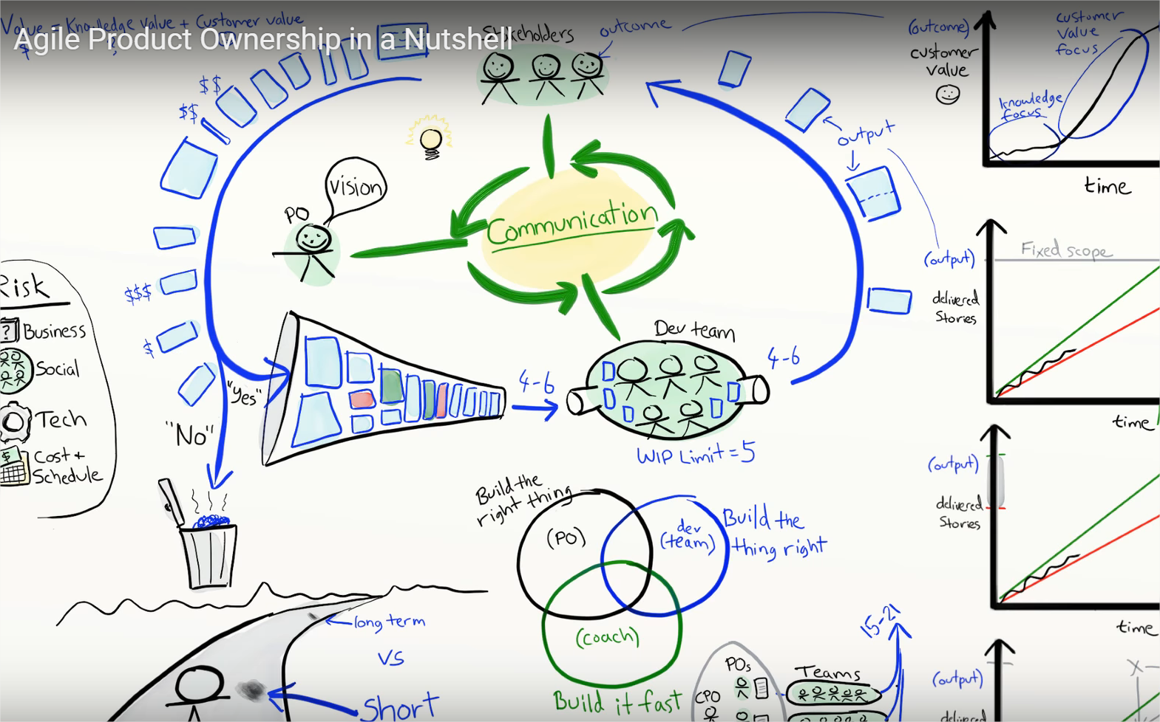
Clip Révision du cours 1 Traduction française de la vidéo d'Henrik Kniberg, "product owner in a nutshell
https://www.youtube.com/watch?v=tKwoqHKnJwk

Slide 6

TP : Projet exemple VLFB Vente en Ligne de Fournitures de Bureau (OpenClassrooms.com)
Qui est notre client ?
Notre client, Monsieur Morin, est le directeur d’une petite entreprise commerciale, MORIN OFFICE, spécialisé dans les produits de bureau. Son entreprise est localisée à Blois.
Que vend-il ?
Voici la liste de produit qu’il vend sur place :
Matériel de base : crayons, stylos, gommes, papier, cahiers, etc.
Matériel électronique : ordinateurs, imprimantes, téléphones, etc.
Mobilier : tables, bureaux, chaises, armoires, etc.
Pourquoi nous contacte-t-il ?
L’entreprise doit faire face à la concurrence de grandes enseignes et a le projet de moderniser toute sa démarche commerciale. Il souhaite passer au e-commerce, c’est-à-dire vendre ses produits sur Internet ! L’entreprise espère ainsi obtenir une meilleure visibilité et obtenir une augmentation des ventes.
… / …
Que souhaite-t-il faire sur le site de vente en ligne ?
Lors d’une première discussion avec notre client Monsieur Morin, nous avons pu obtenir les précisions suivantes :
Le client (ou client potentiel) doit pouvoir consulter les produits et éventuellement procéder à un achat en ligne.
Les commerciaux de la société doivent pouvoir consulter le catalogue des produits en ligne et enregistrer les achats des clients.
Le service des livraisons doit pouvoir consulter les commandes pour préparer les colis et les livrer au client.
Le technicien doit pouvoir vérifier d’éventuelles remarques ou messages signalant un dysfonctionnement lors de l’achat en ligne

Slide 7
TP Agile Scrum : VLFB Check-List pour la PRODUCT BACKLOG
1 – Etablir le cadrage "ELEVATOR PITCH"
2 – Identifier les ROLES UTILISATEURS de l'application
3- Identifier les FEATURES fonctionnelles (premier niveau de l'arbre fonctionnel)
4- Etablir les USER STORIES

Slide 8
Phase initiale La vision du Produit : Elevator Pitch
Rappel du cours 1
Elevator Pitch (la formule permettant de réussir le fameux test de l’ascenseur) est pour un élément incontournable pour la compréhension du Produit à réaliser.
La vision synthétique se structure en 6 parties qui résument en moins de deux minutes la Vision du produit :
POUR (public concerné par le produit)
QUI SOUHAITENT (formulation du besoin des cibles)
NOTRE PRODUIT EST (ce qu’est le produit)
QUI (le bénéfice majeur, l’utilité de la solution)
A LA DIFFERENCE DE (pratique actuelle, concurrence)
PERMET DE (éléments différentiateurs majeurs)

Slide 9
TP Agile Scrum : VLFB Elevator Pitch
Etablir l'Elevator Pitch du projet VLFB

Slide 10
ELEVATOR PITCH
POUR (public concerné par le produit) | Tout acheteur ou acheteur potentiel en fournitures de bureau Le gérant entreprise (comprenant : commercial, gestion de comptabilité ou des stocks, technicien)
QUI SOUHAITENT (formulation du besoin des cibles) | Une recherche rapide d'un produit en fourniture de bureau Une meilleure visibilité de l'entreprise, un gain en qualité et en efficacité de la gestion des ventes par une application numérique
NOTRE PRODUIT EST (ce qu’est le produit) | Une WEB APPLICATION (ou une MOBILE APP) permettant des recherches et des transactions du coté de l'acheteur ainsi que du coté gestion d'entreprise (Interactif)
QUI (le bénéfice majeur, l’utilité de la solution) | Promotion efficace de la Société Morin = Solution accessible à tous sur Internet et Gratuite
A LA DIFFERENCE DE (pratique actuelle, concurrence) | Produits de e-commerce "sur étagère"
PERMET DE (éléments différentiateurs majeurs) | Etre bien adapté aux souhaits du client pour les transactions en ligne et en présentation personnalisée (graphic design à l'image de sa Société)

Slide 11
TP Agile Scrum : VLFB Check-List pour la PRODUCT BACKLOG
1 – Etablir le cadrage "ELEVATOR PITCH"
2 – Identifier les ROLES UTILISATEURS de l'application
3- Identifier les FEATURES fonctionnelles (premier niveau de l'arbre fonctionnel)
4- Etablir les USER STORIES

Slide 12
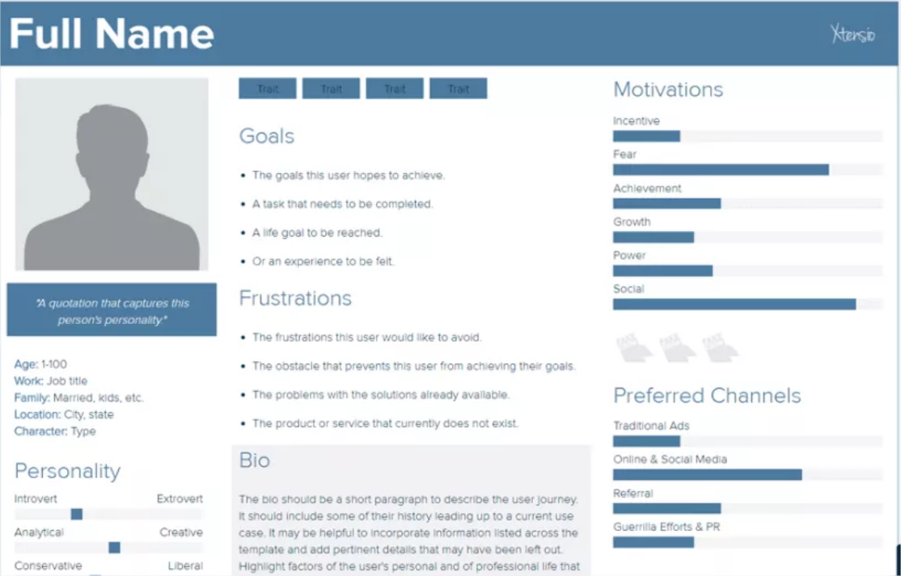
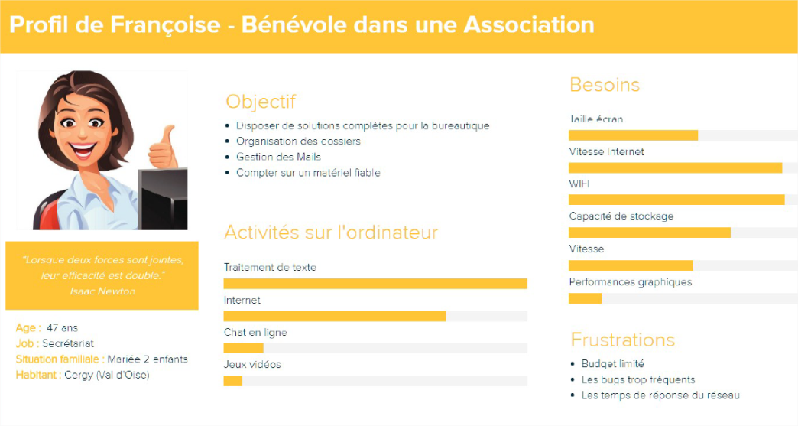
TP Agile Scrum : VLFB Les rôles utilisateurs (PERSONA)
Listez et caractérisez les différents rôles utilisateurs.
Possibilité d'utiliser un outil PERSONA en ligne
Par exemple : XTENSIO

Slide 13
TP Agile Scrum : VLFB Personae du projet
Listez et caractérisez les Rôles Utilisateurs pour VLFB

Slide 14
TP Agile Scrum : VLFB Personae du projet
Administrateur du catalogue
Acheteur potentiel
Client
Gestionnaire de la comptabilité et des stocks
Chargé de relation clientèle
Technicien

Slide 15
TP Agile Scrum : VLFB Check-List pour la PRODUCT BACKLOG
1 – Etablir le cadrage "ELEVATOR PITCH"
2 – Identifier les ROLES UTILISATEURS de l'application
3- Identifier les FEATURES fonctionnelles (premier niveau de l'arbre fonctionnel)
4- Etablir les USER STORIES

Slide 16
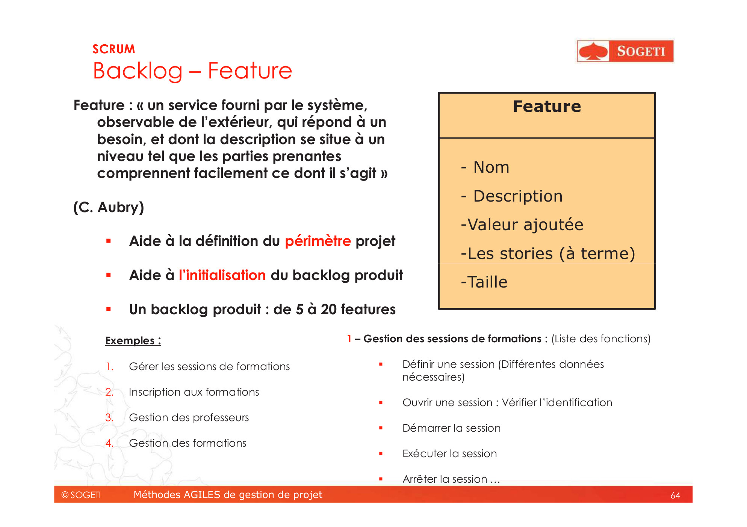

Slide 17
TP Agile Scrum : VLFB BackLog Produit initiale : 1- Les Features
Listez et caractérisez les Features du Produit

Slide 18
TP Agile Scrum : VLFB BackLog Produit initiale : 1- Les Features
Les FEATURES (EPICS) constituent le premier niveau de l'arbre fonctionnel.
GESTION & CONSULTATION CATALOGUE
COMMANDES EN LIGNE
EXPEDITIONS ET SUIVI
SUIVI DES COMMANDES ET STOCKS
VLFB

Slide 19

TP Agile Scrum : VLFB Utilisation de l'outil taiga.io
Adresse de l'application
https://tree.taiga.io/
Se créer un compte gratuit
Mini guide pour débuter avec Taiga
https://makina-corpus.com/blog/metier/2016/cheat-sheet-taiga

Slide 20
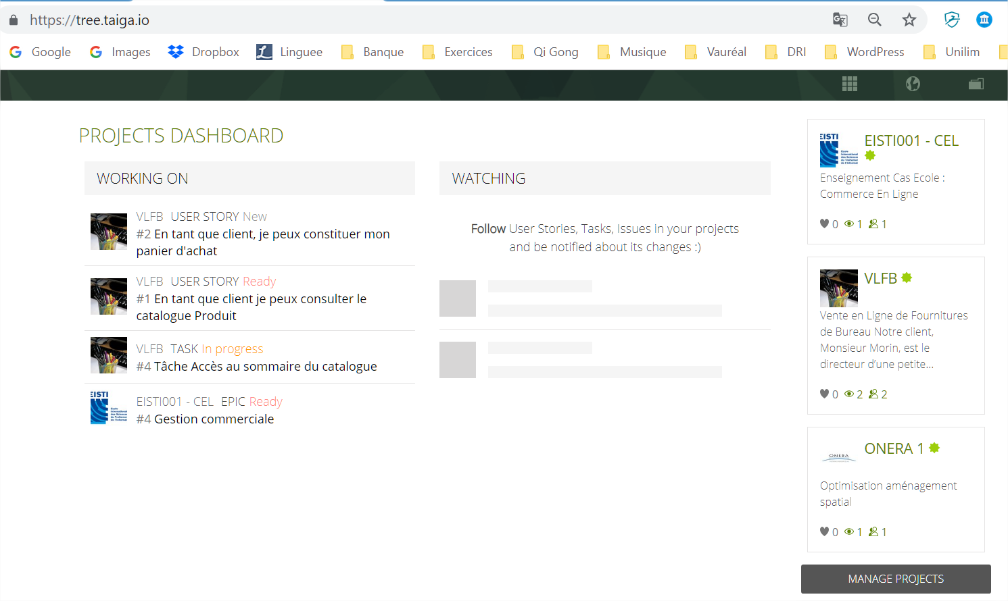
TP Agile Scrum : VLFB Project dashboard

Slide 21
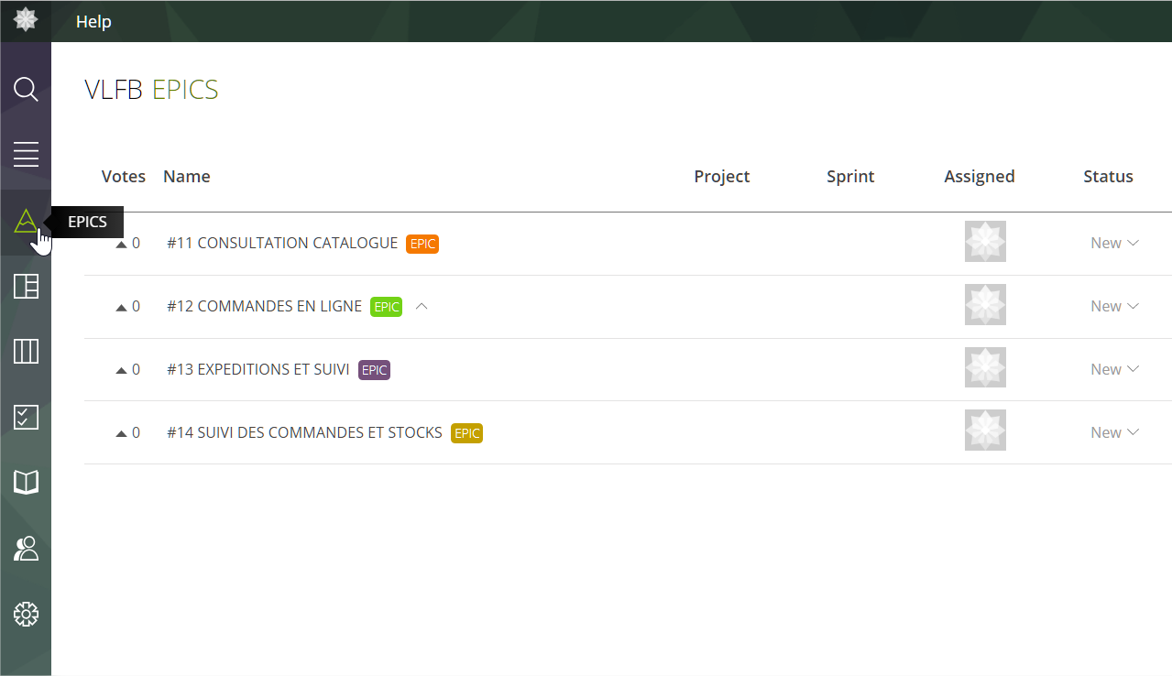
TP Agile Scrum : VLFB BackLog Produit initiale : 1- Les Features

Slide 22
TP Agile Scrum : VLFB Check-List pour la PRODUCT BACKLOG
1 – Etablir le cadrage "ELEVATOR PITCH"
2 – Identifier les ROLES UTILISATEURS de l'application
3- Identifier les FEATURES fonctionnelles (premier niveau de l'arbre fonctionnel)
4- Etablir les USER STORIES

Slide 23
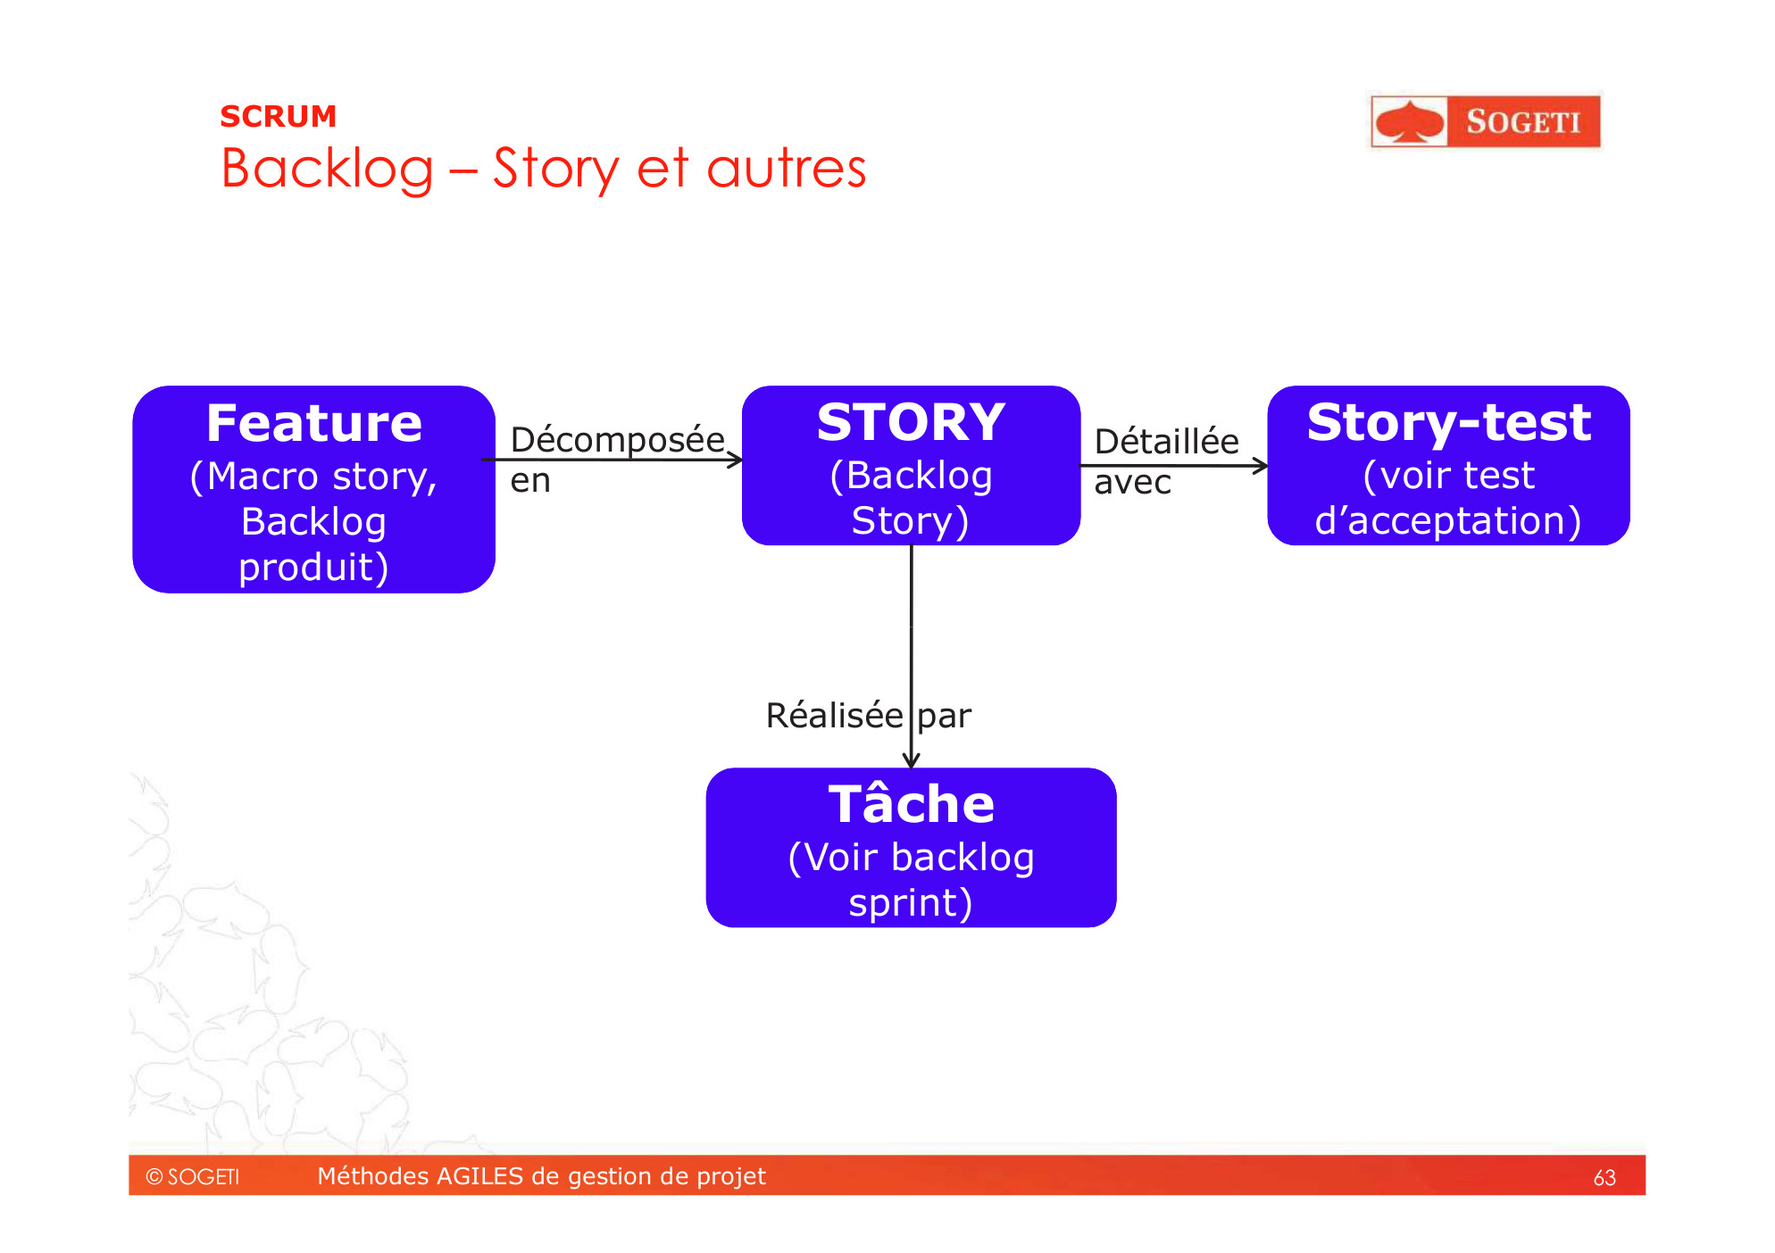

Slide 24
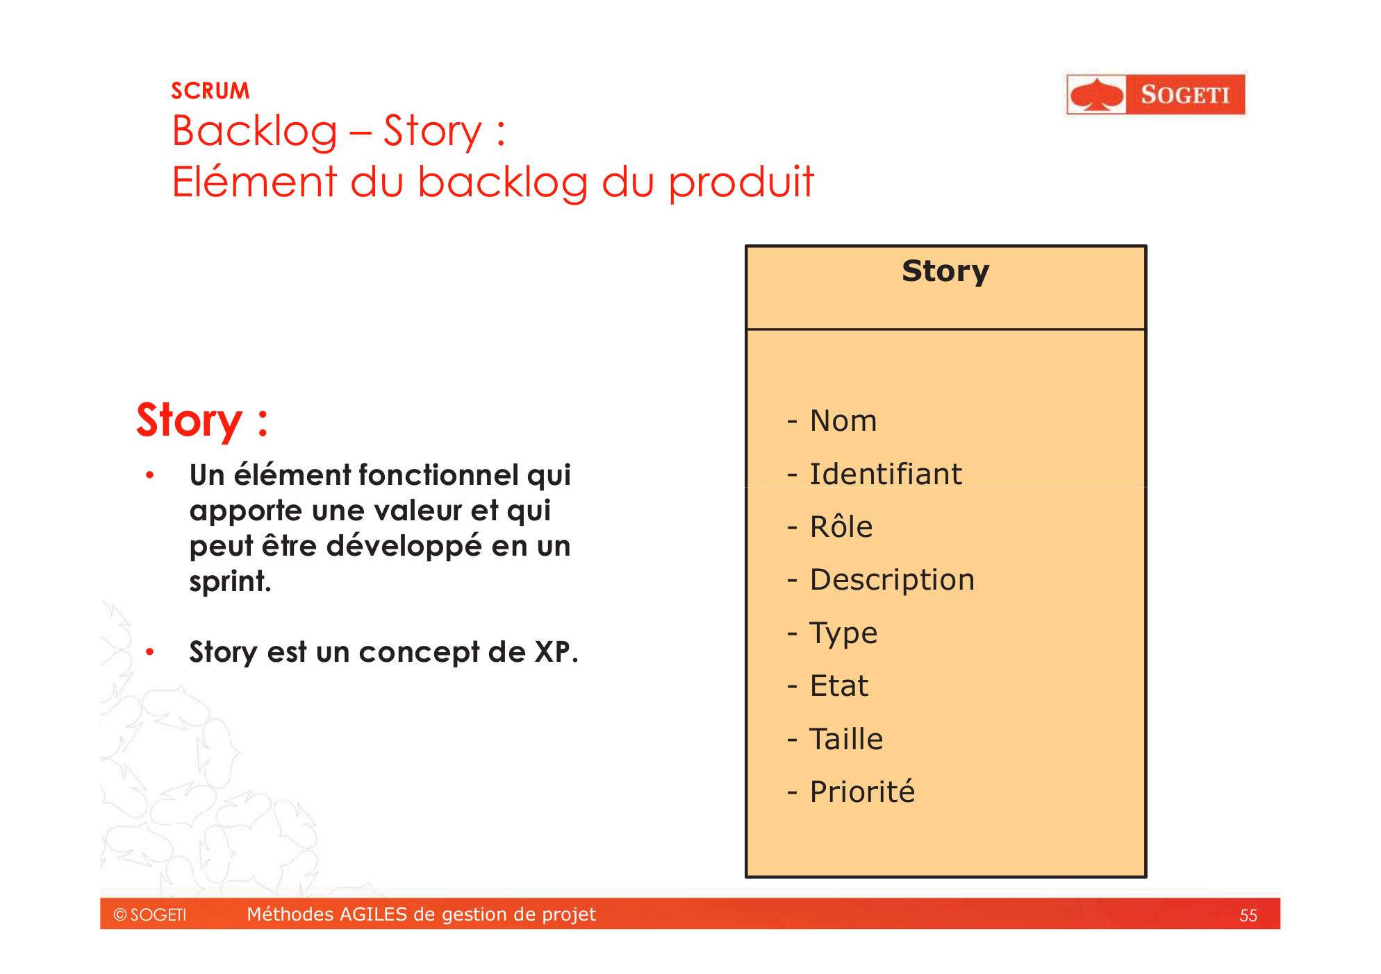

Slide 25
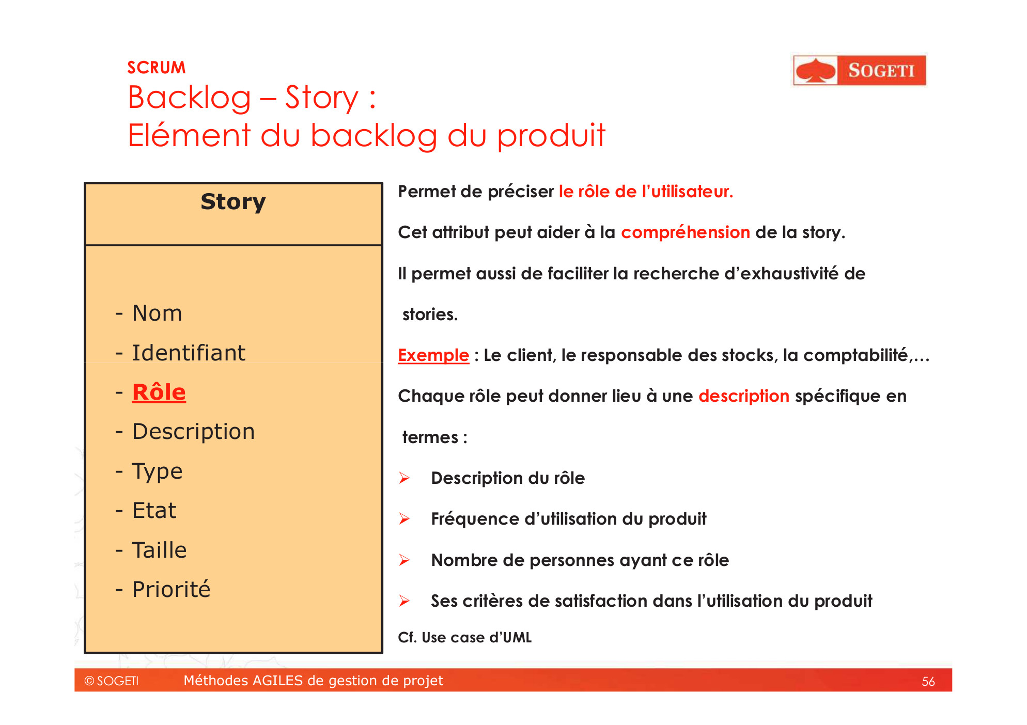

Slide 26
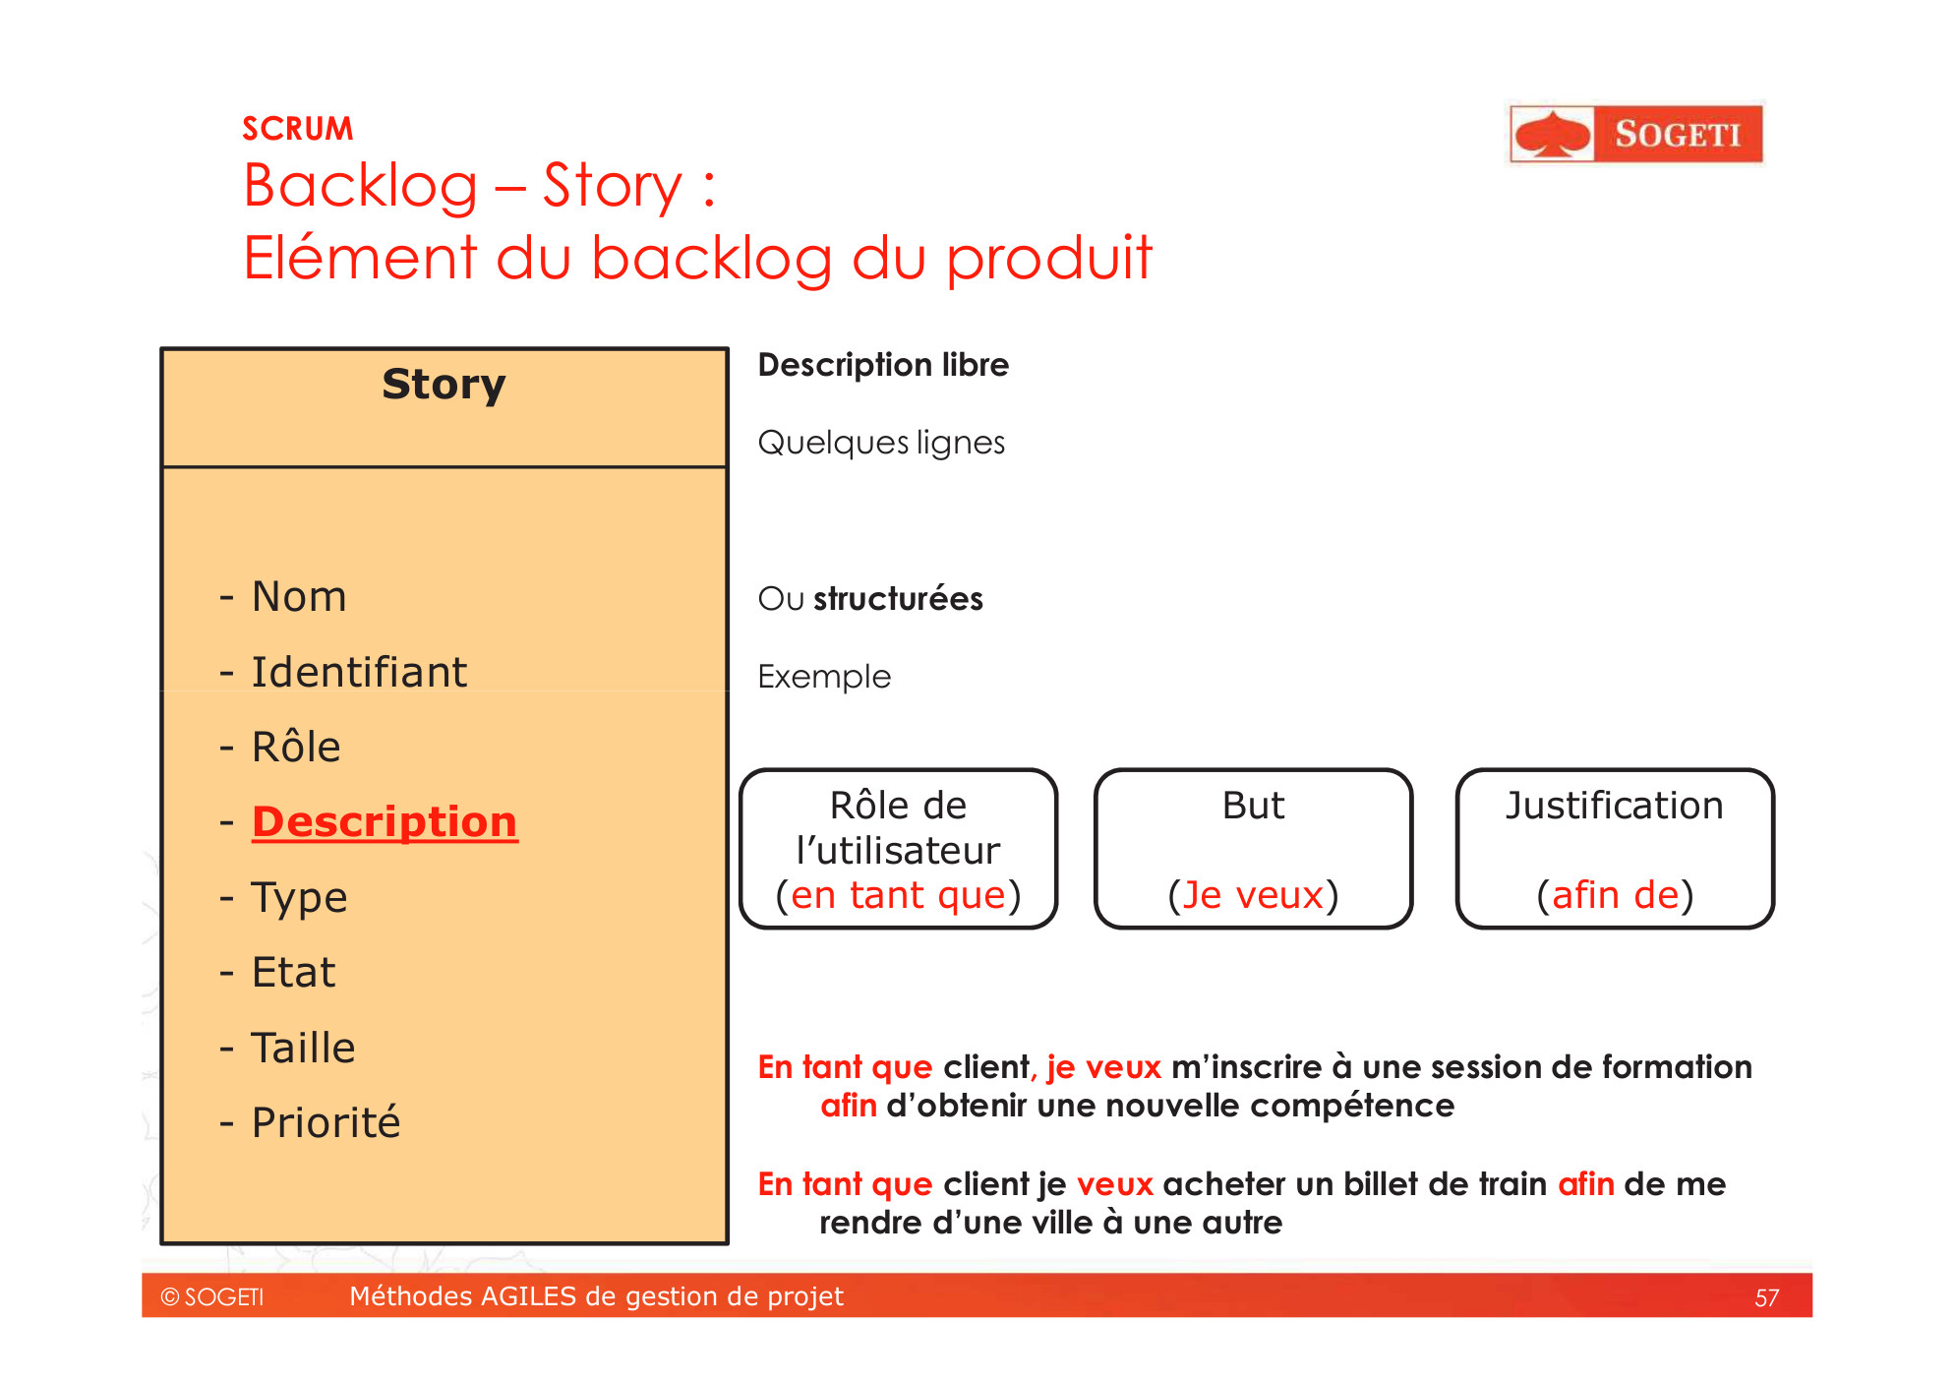

Slide 27
TP Agile Scrum : VLFB BackLog Produit initiale : Les User Stories
Listez et caractérisez les User Stories
(post-it distribués aux élèves)

Slide 28
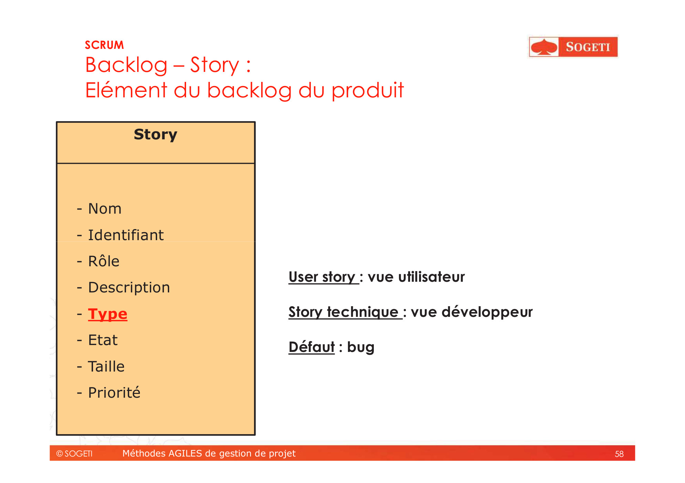
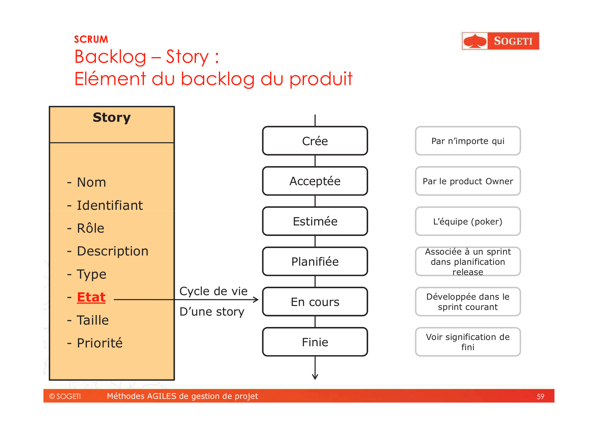

Slide 29
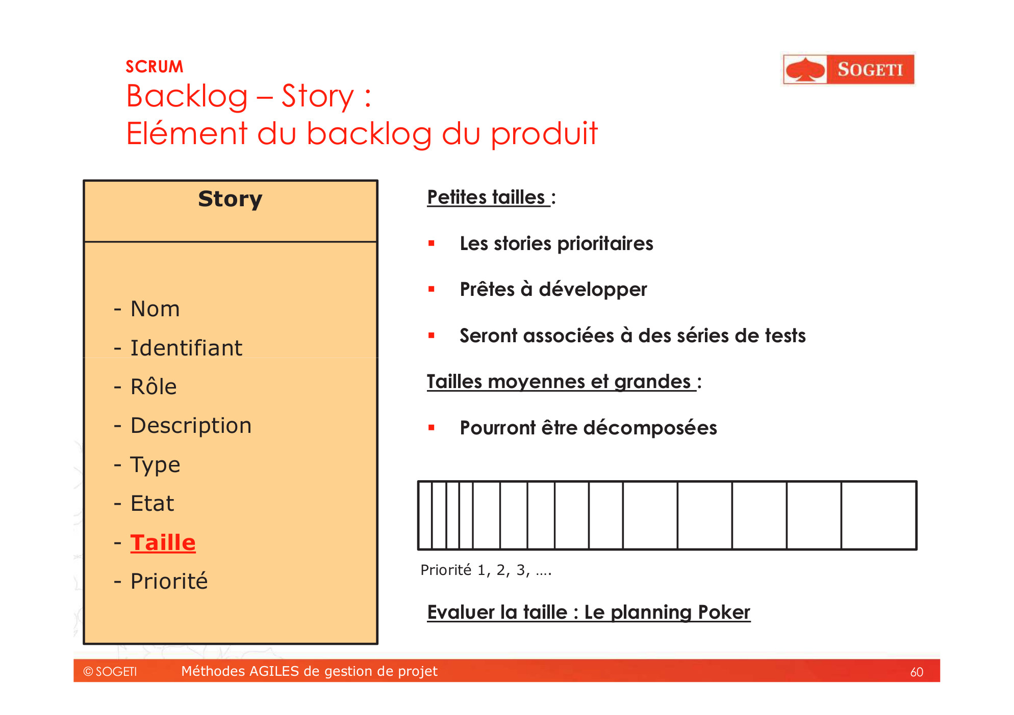

Slide 30
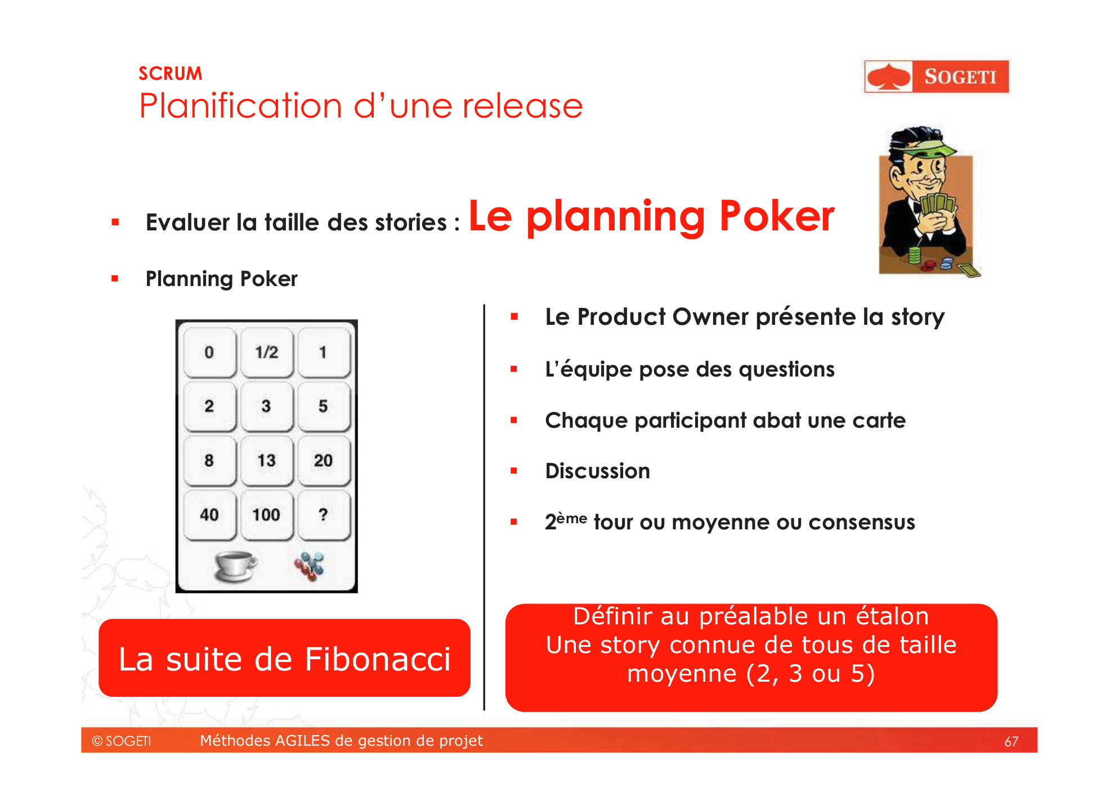

Slide 31
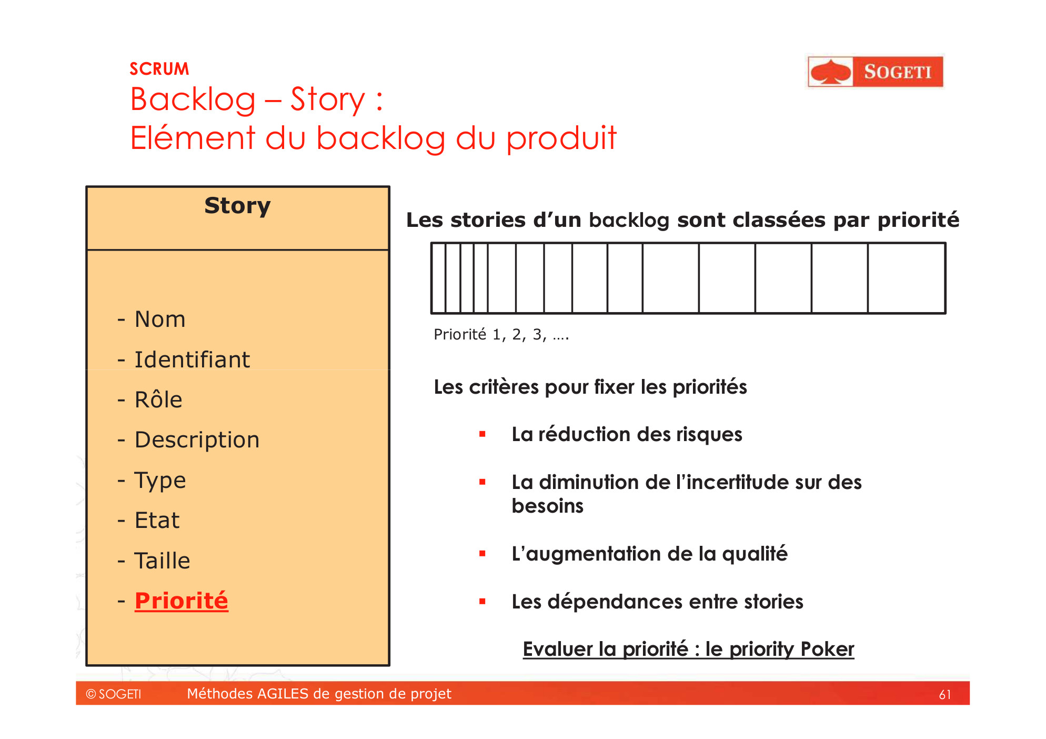

Slide 32
TP Agile Scrum : VLFB BackLog Produit initiale : Les User Stories
Pondérez et donnez une priorité aux User Stories

Slide 33
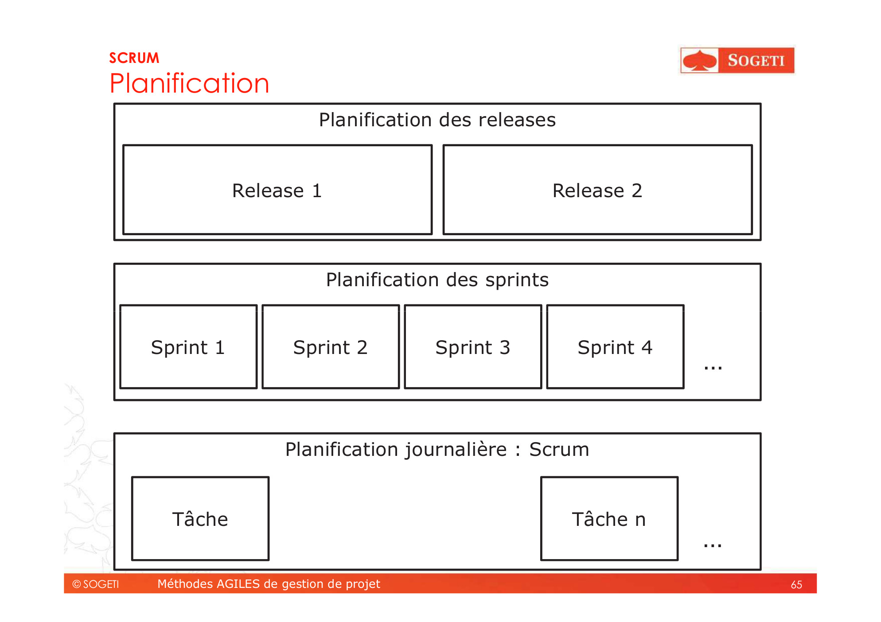

Slide 34
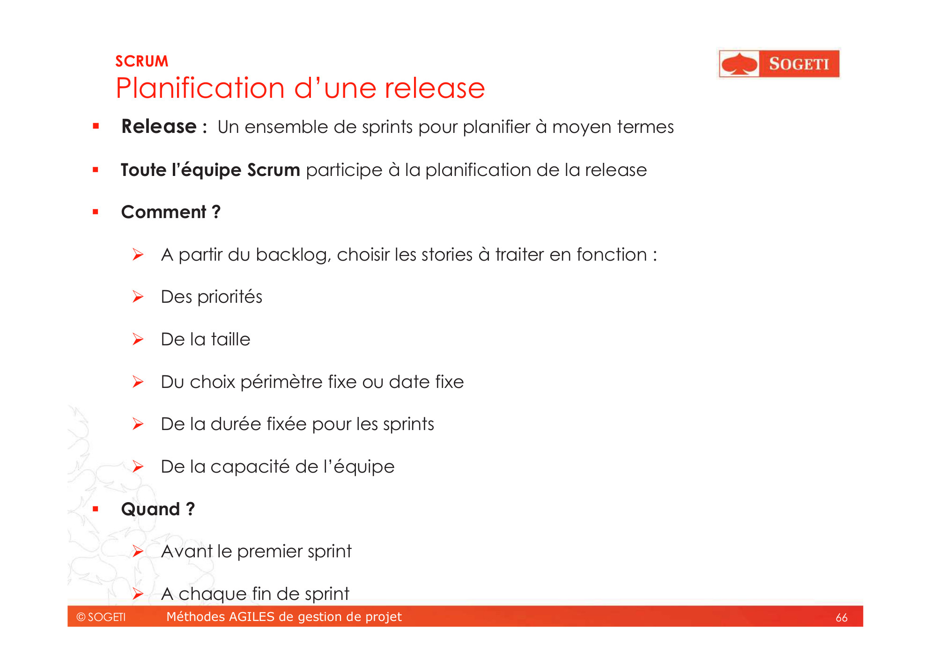

Slide 35
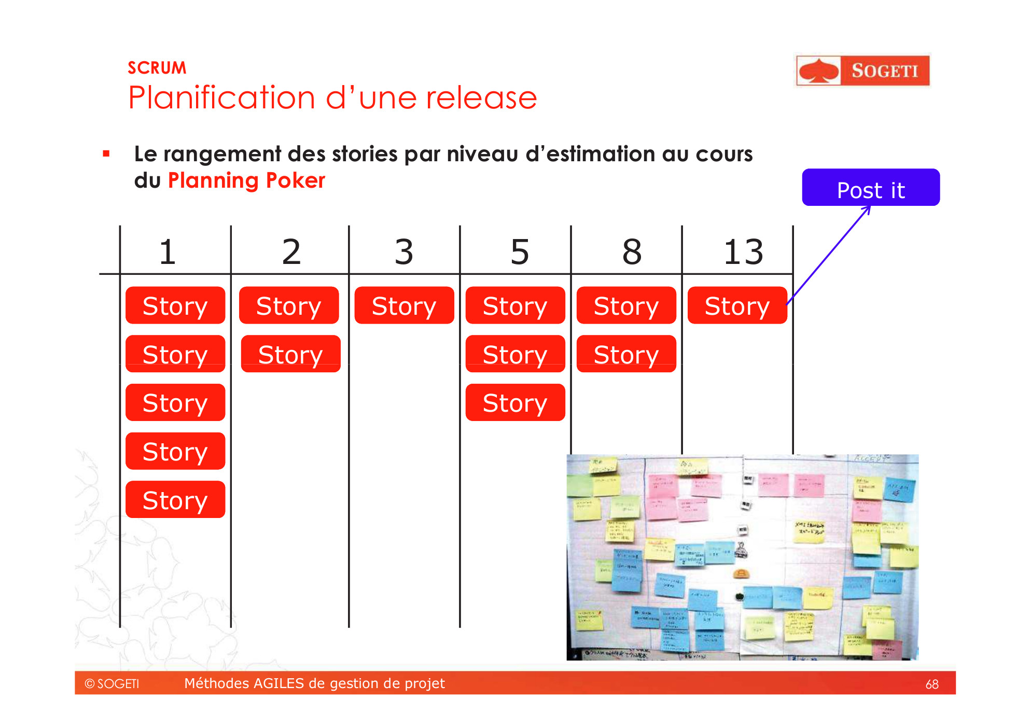

Slide 36
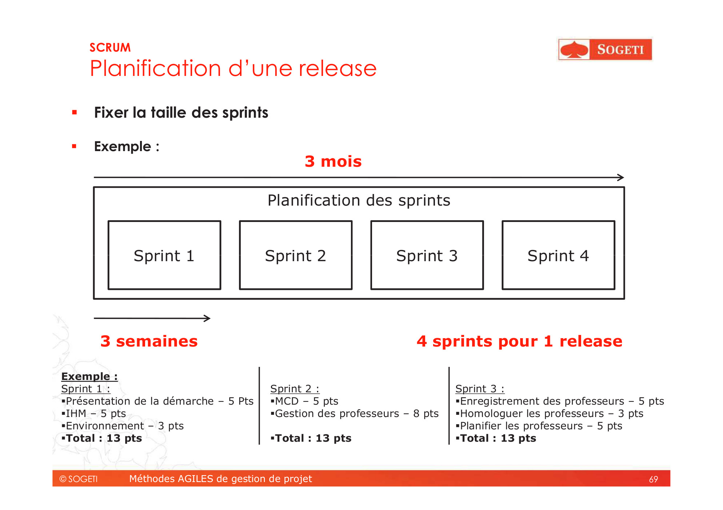

Slide 37
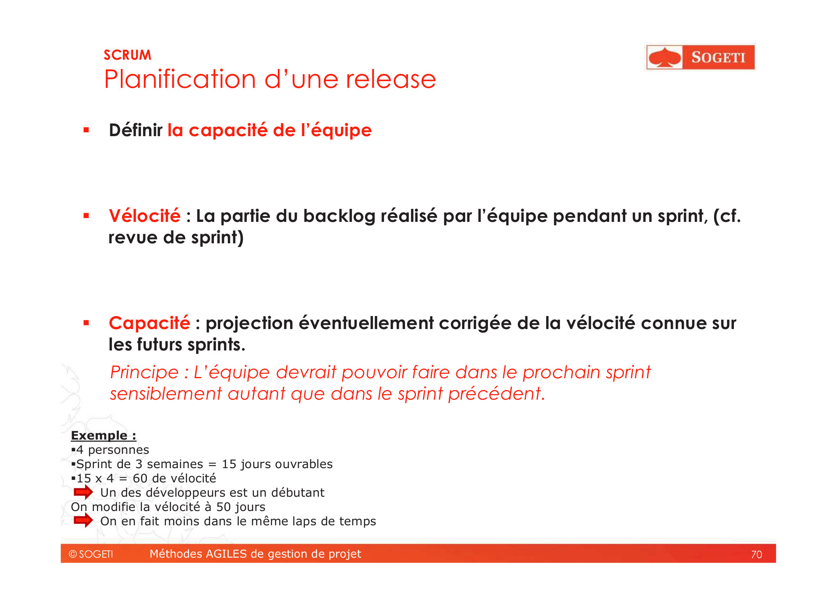

Slide 38
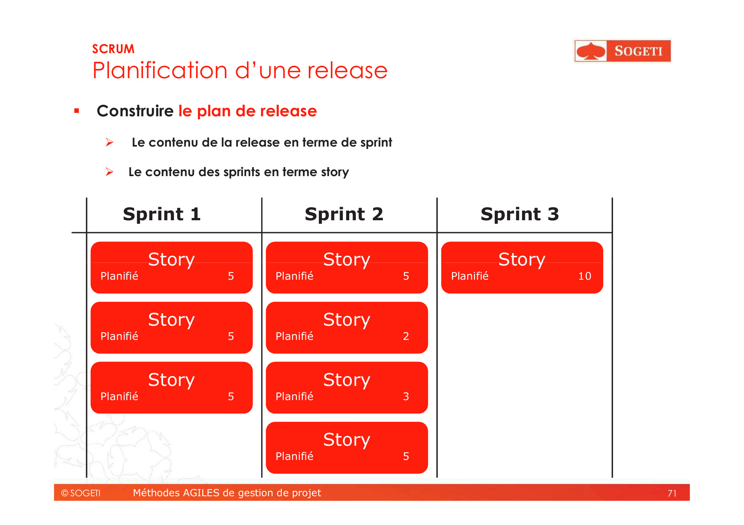

Slide 39
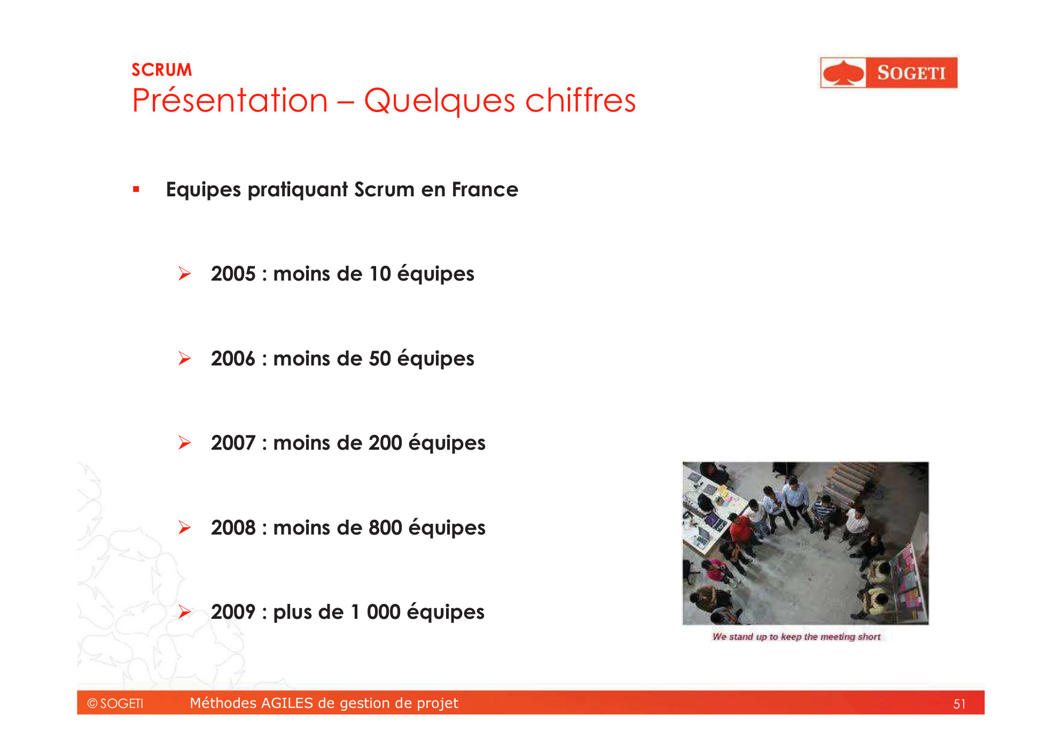
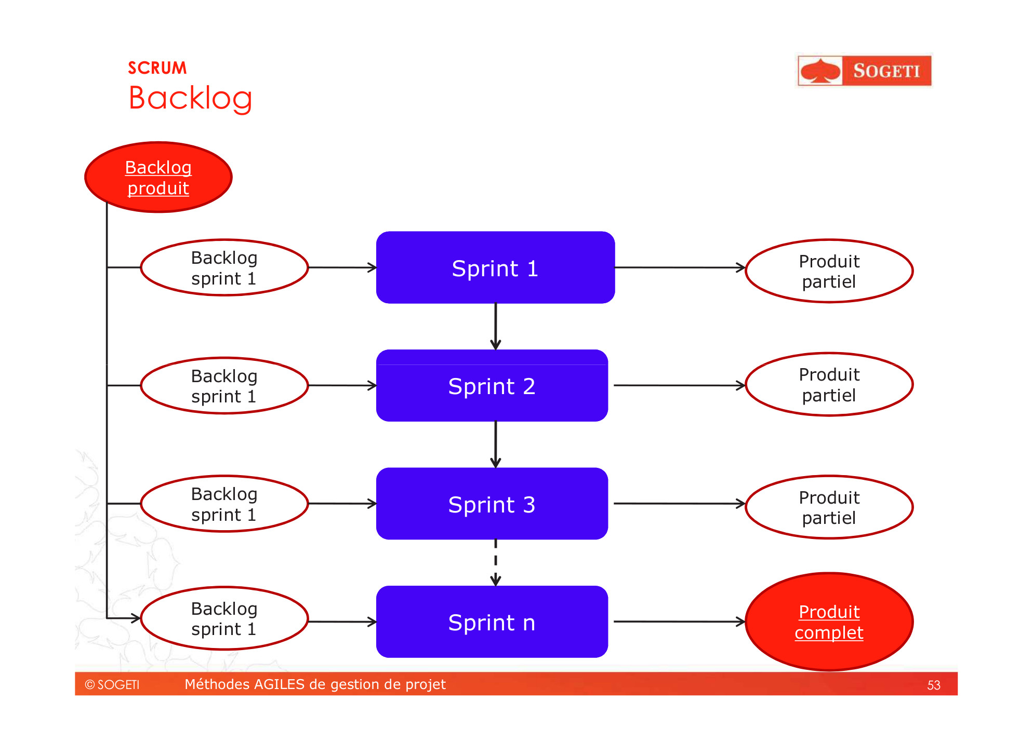

Slide 40
TP Agile Scrum : VLFB Organisation des sprints
Organisez les sprints : nombre – calendrier …..

Slide 41
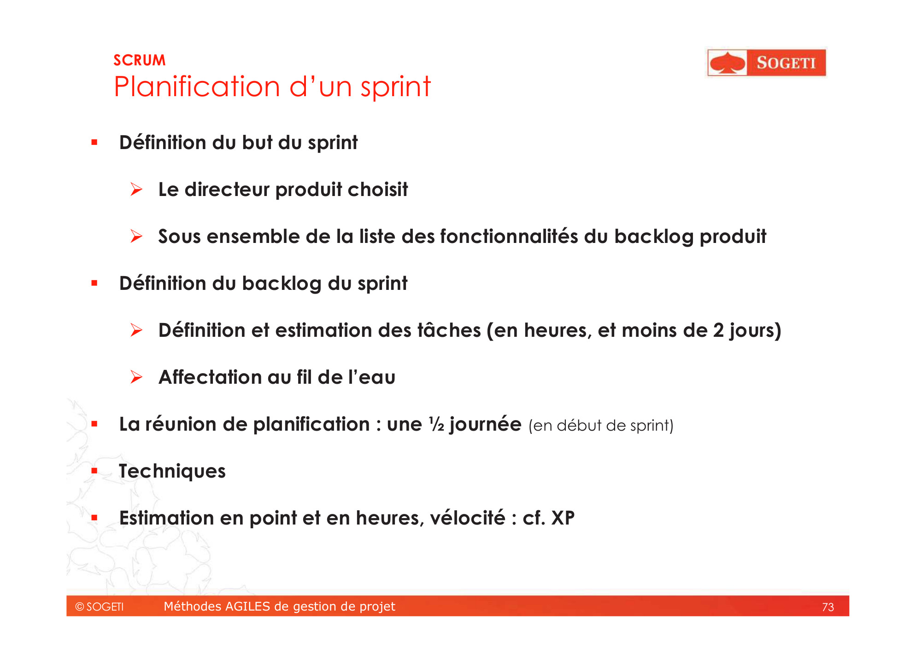

Slide 42
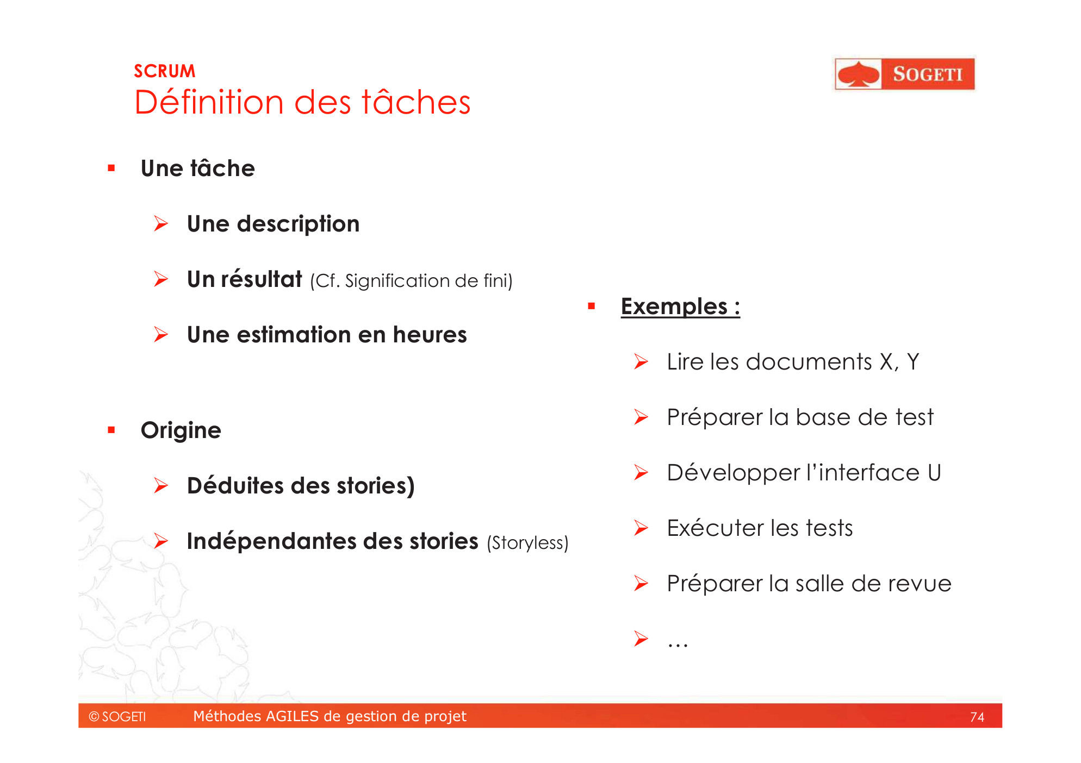

Slide 43
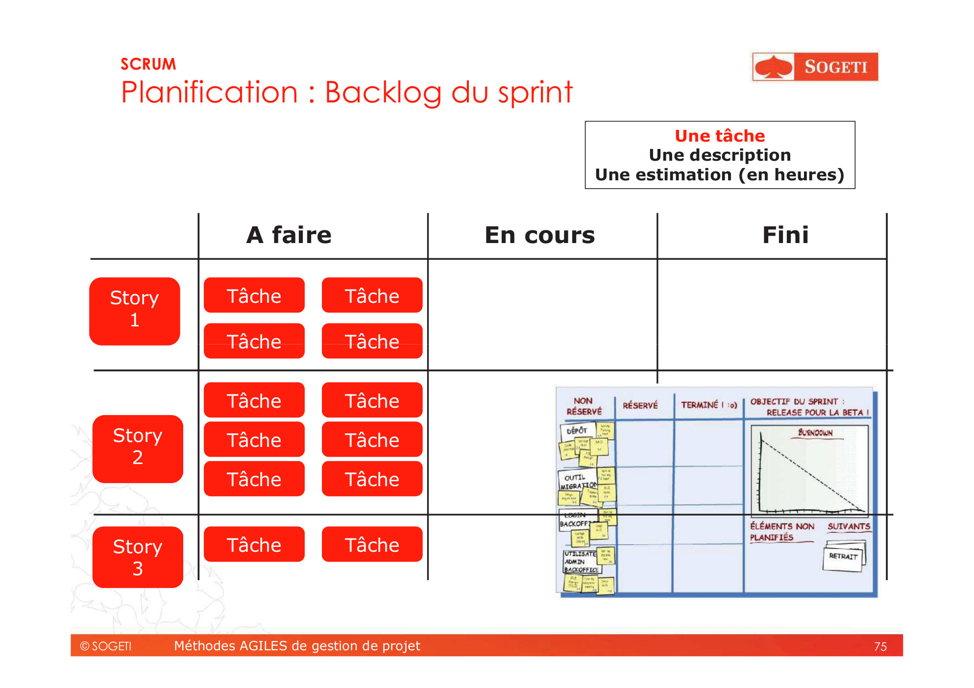

Slide 44
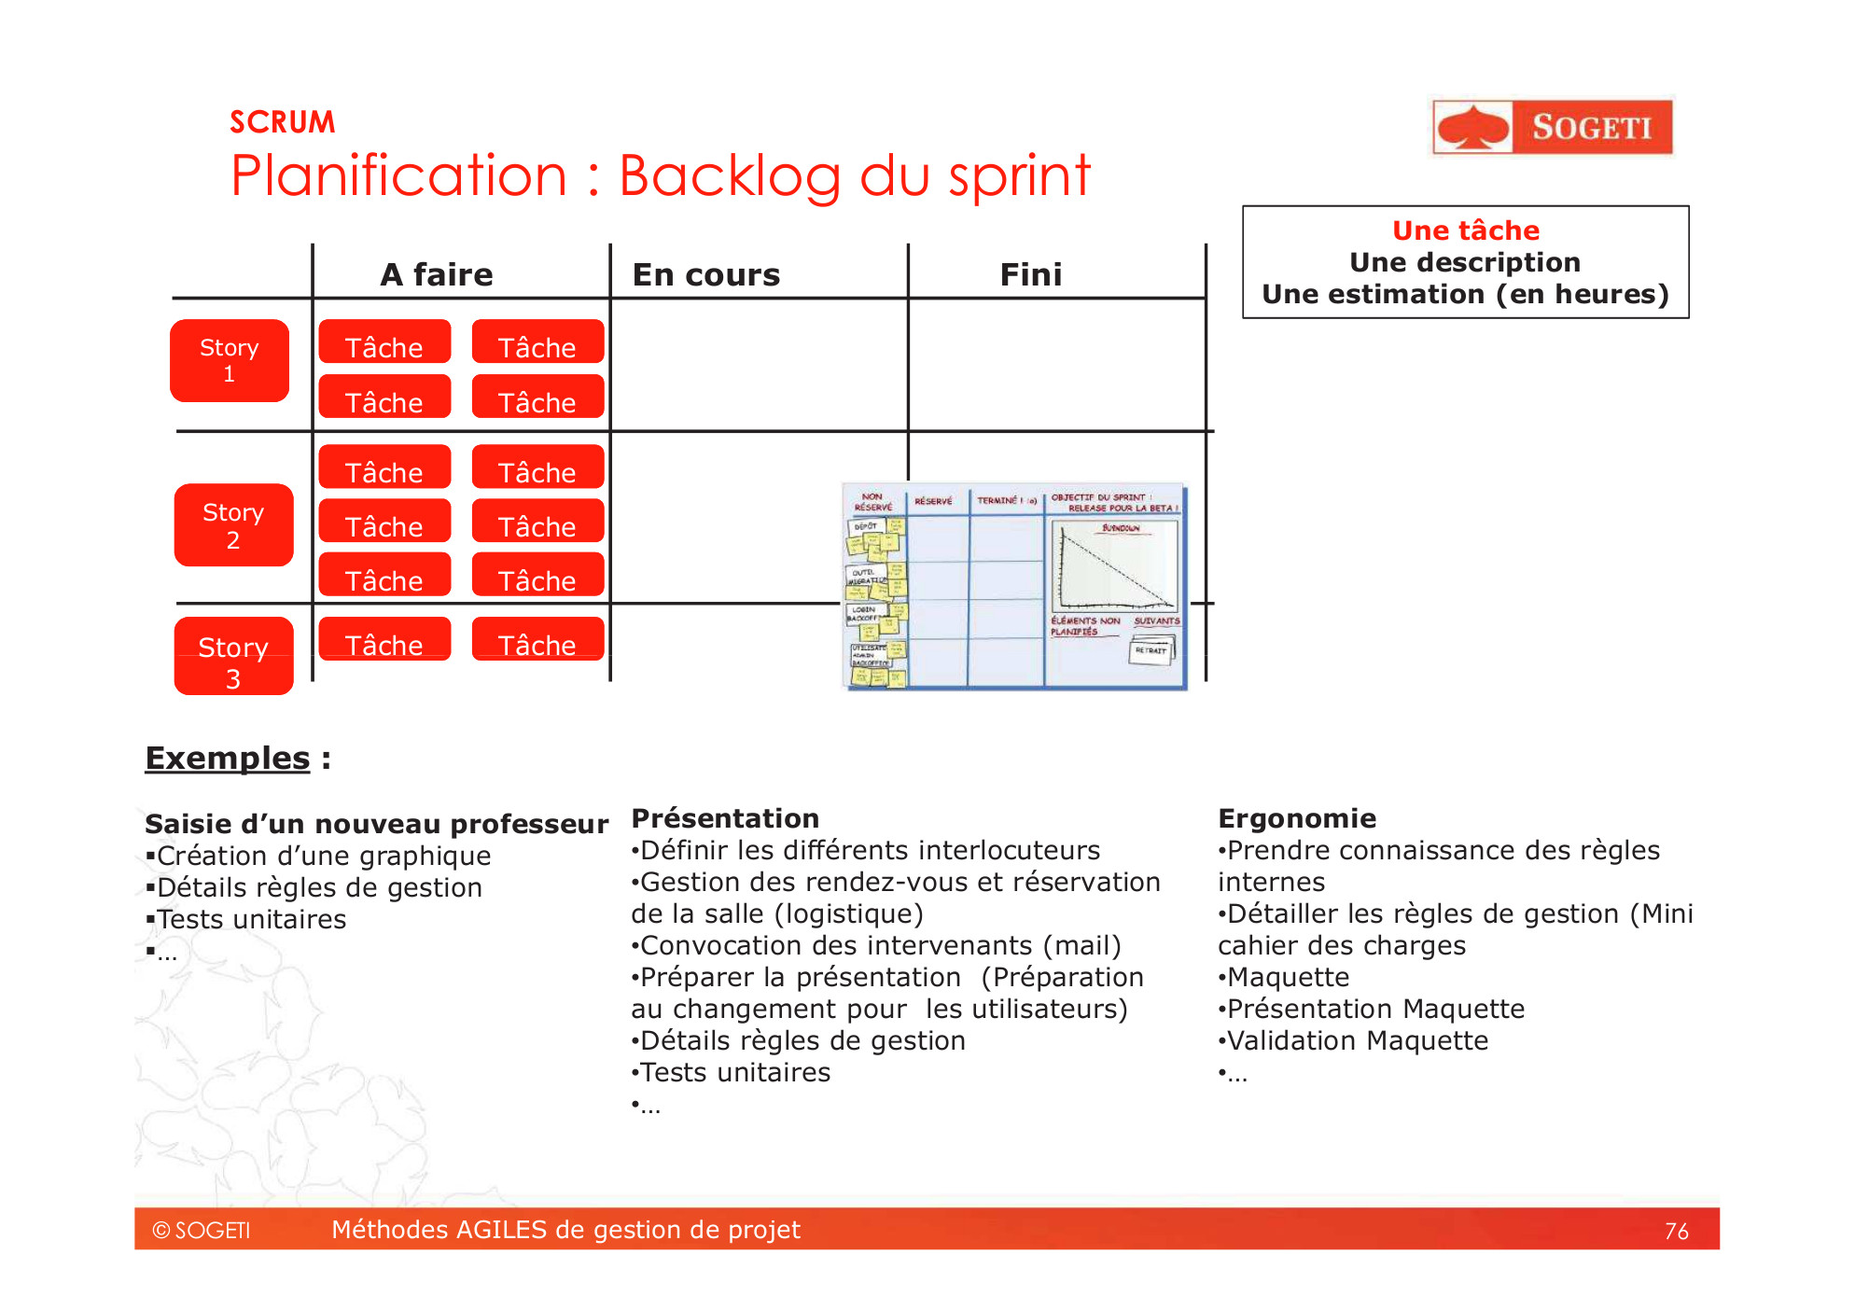

Slide 45
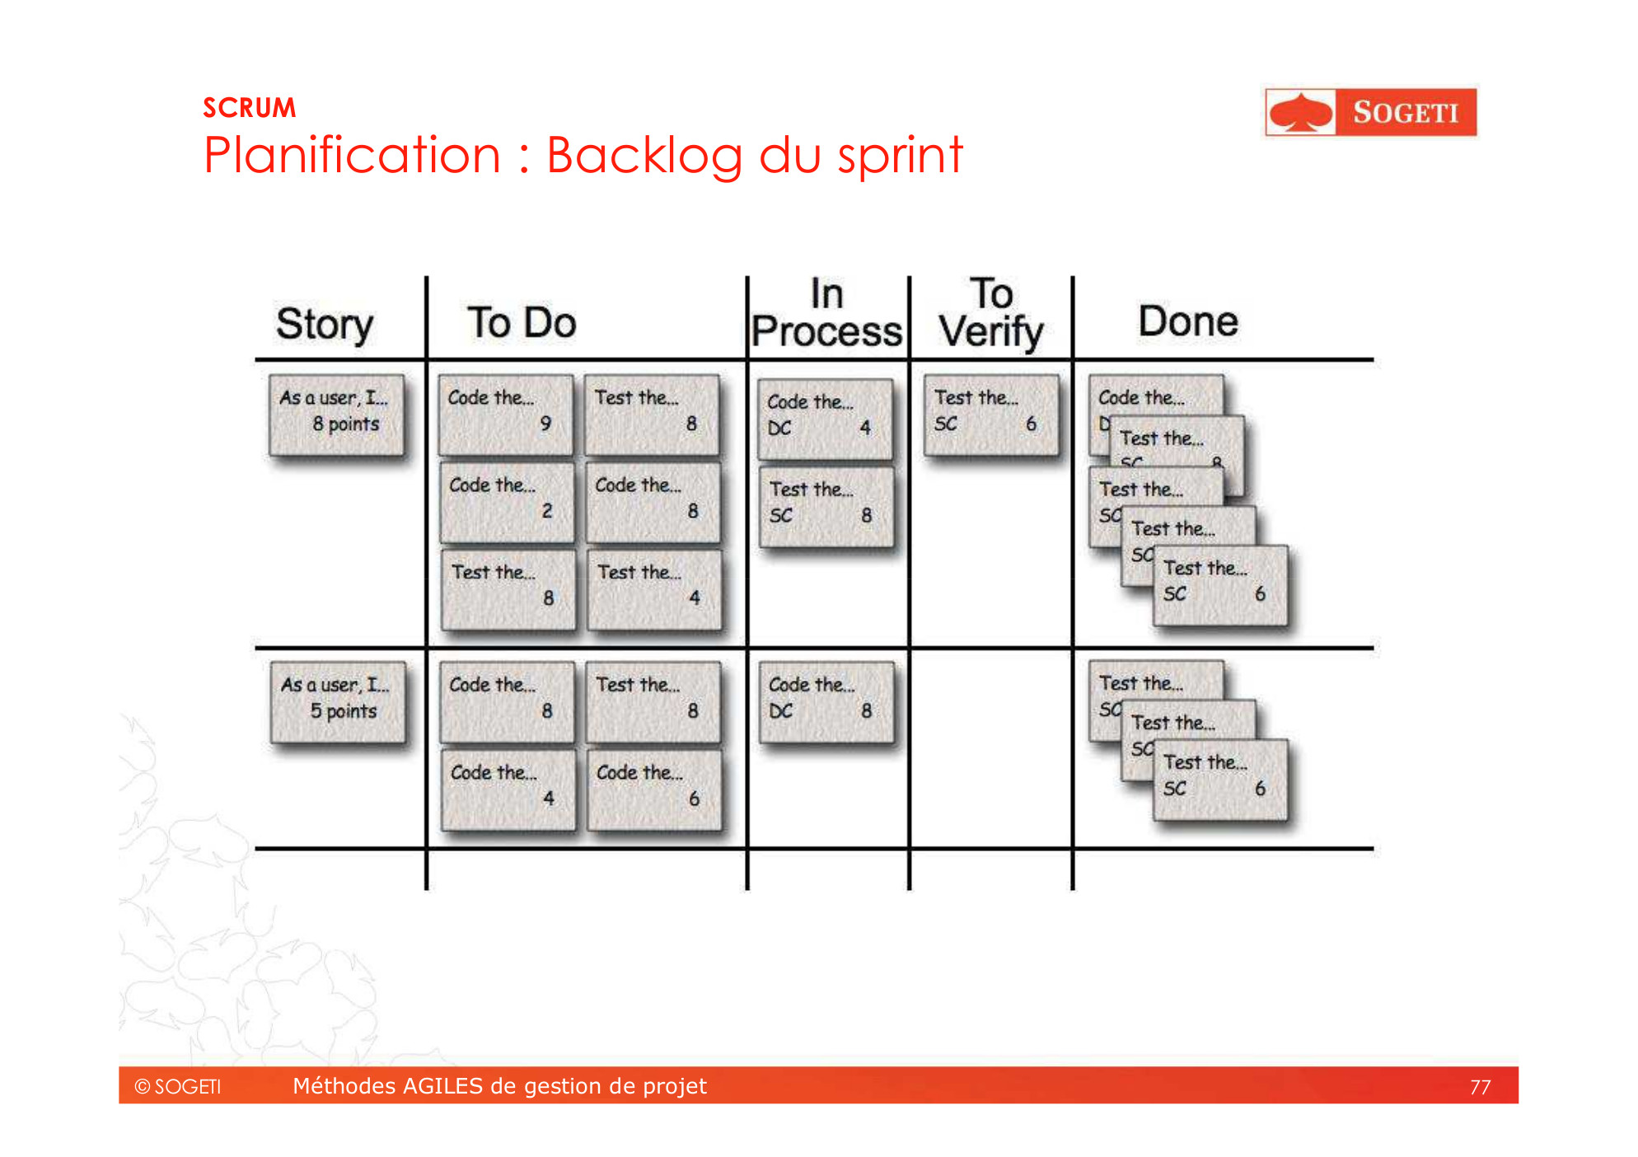

Slide 46
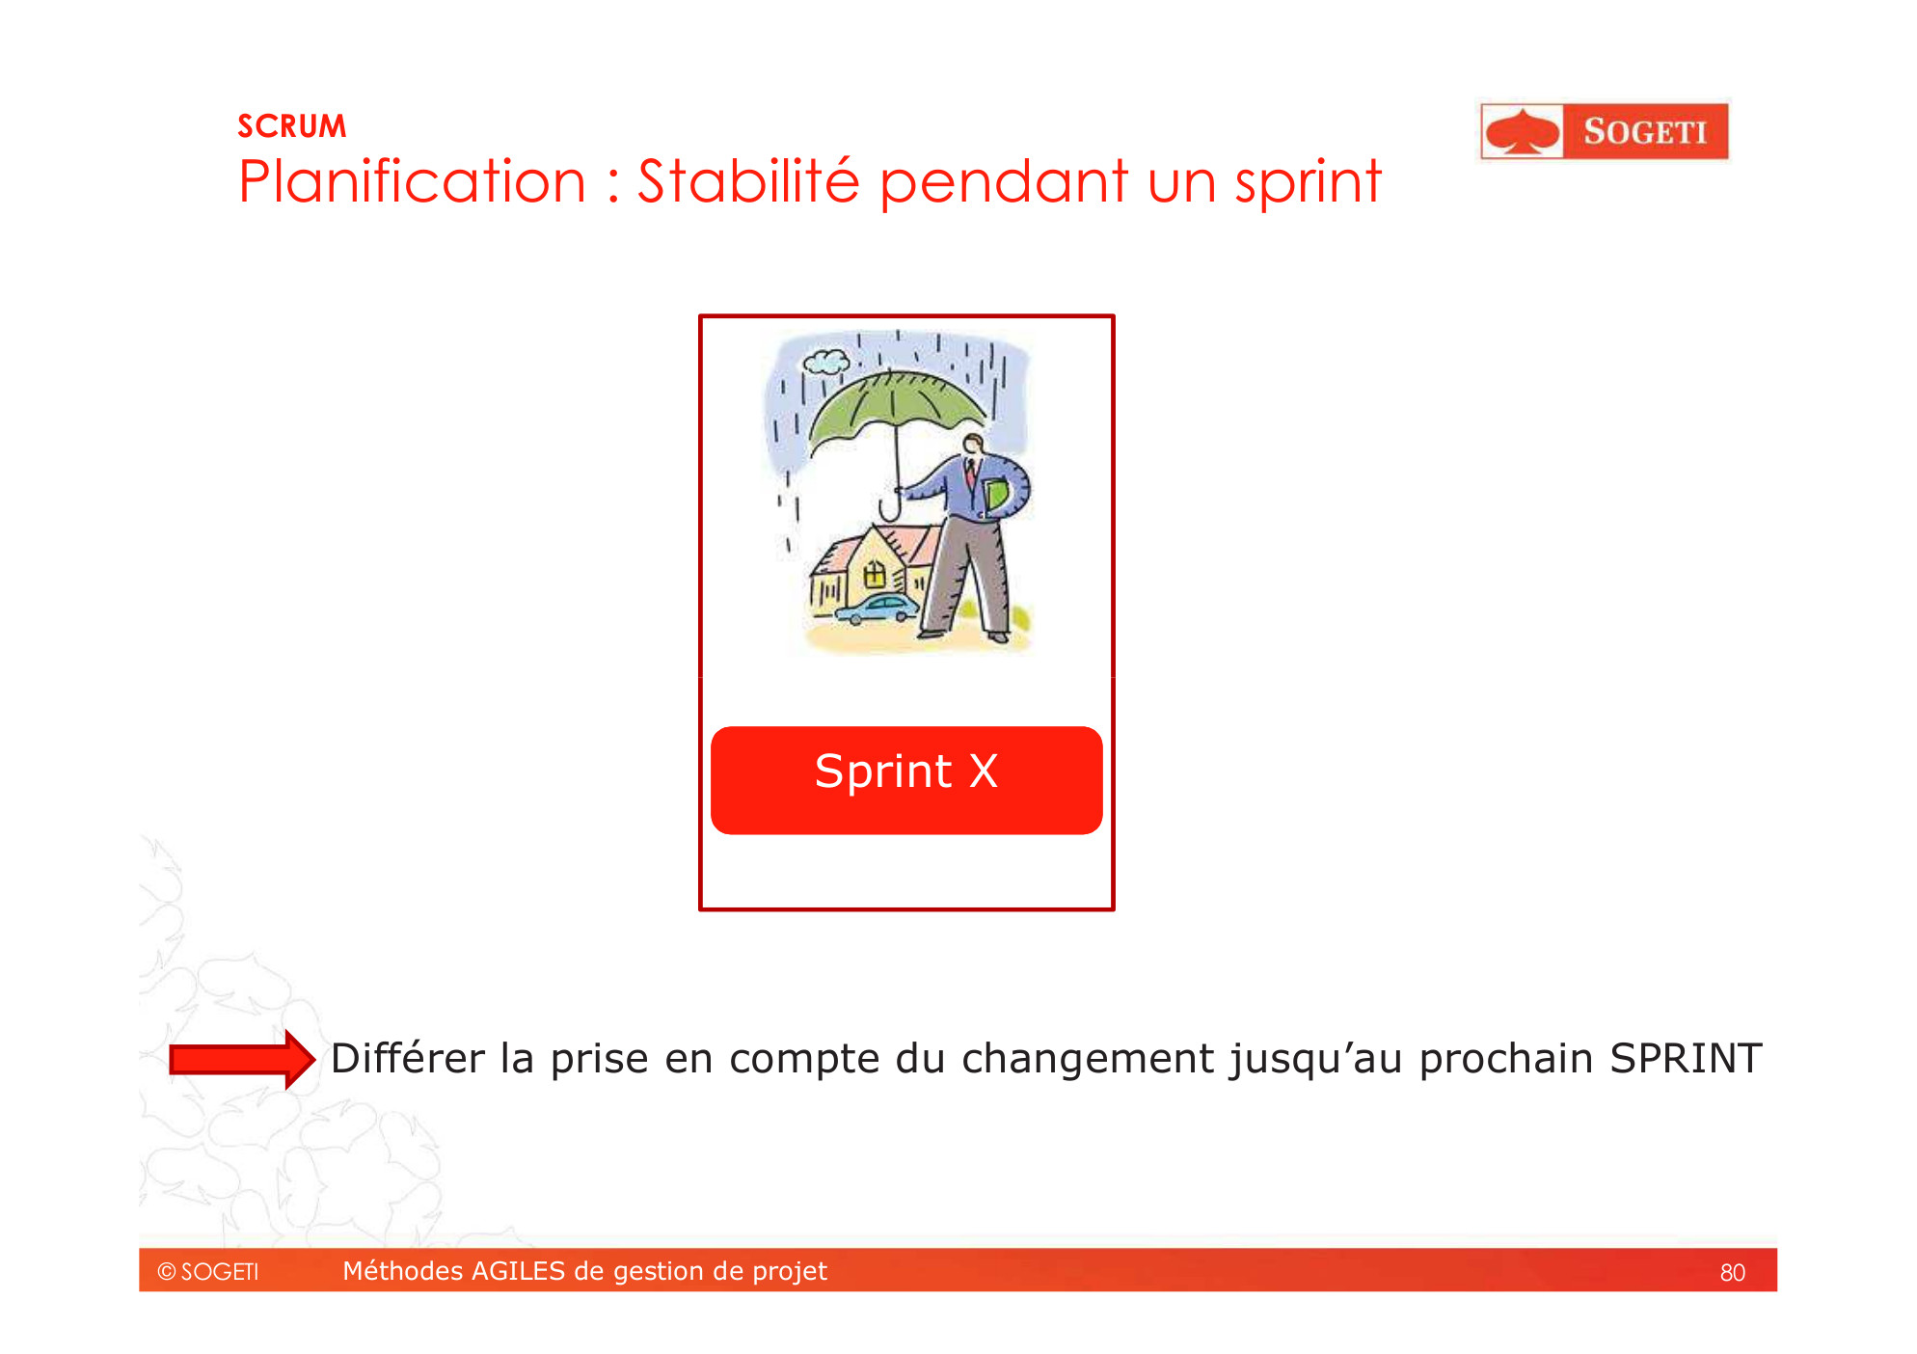

Slide 47
1- Simuler la réunion Sprint Planning

Slide 48
TP Agile Scrum : Sprint Planning : le cas particulier du sprint 0
Sprint 0 (zero)
Pas un vrai sprint (agile) = il ne se termine pas forcement par la livraison d’un produit qui fonctionne
Sa durée est variable (de quelques jours a 3 ou 4 semaines)
Sprint essentiel pour mettre le projet sur de bons rails et permettre a l’équipe d’apprendre a travailler ensemble
Moment privilégié pour construire sa collaboration et prendre ses marques.

Slide 49
TP Agile Scrum : Sprint Planning : le cas particulier du sprint 0
Sprint 0 - Activités typiques
Partager une vision claire du produit
Analyser les risques
Déterminer un plan de release (version)
Produire un Backlog de produit estimé et priorisé
Préparer l’environnement de développement (y compris quelques docs)
Définir la posture ergonomique de l’interface et identifier les cibles (Personas)
Selon les contextes, travailler l’architecture
Dans tous les cas, rôder l’équipe

Slide 50
TP Agile Scrum : VLFB Sprint Backlog initiale
Listez les Taches par User Stories
Les placer sur le tableau de bord

Slide 51
2- Simuler une réunion Daily Scrum

Slide 52
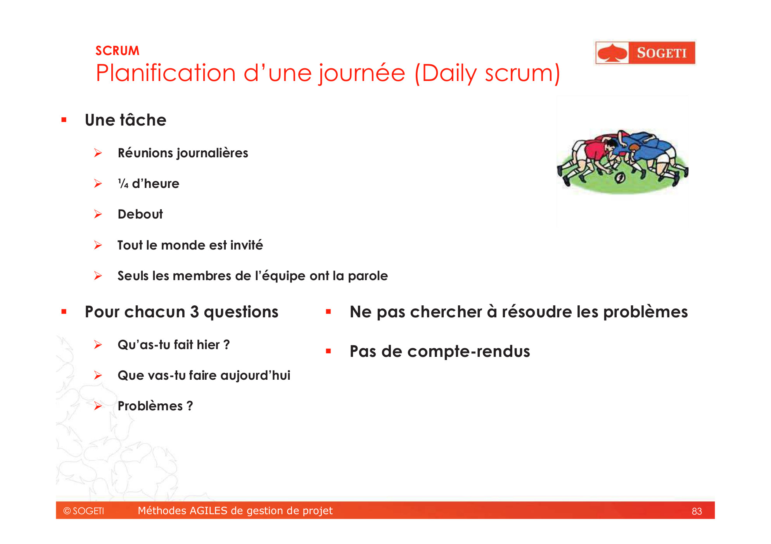

Slide 53
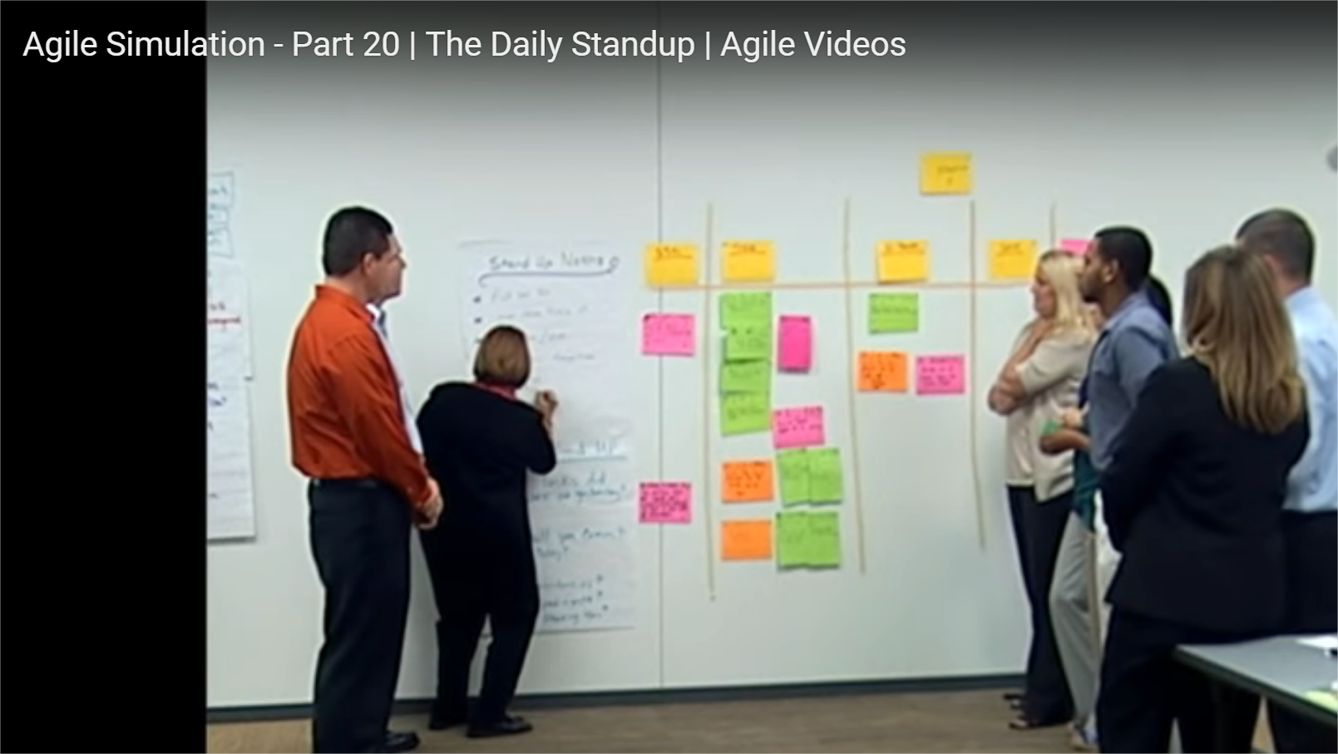
La cérémonie du Daily Scrum
https://www.youtube.com/watch?v=q_R9wQY4G5I

Slide 54
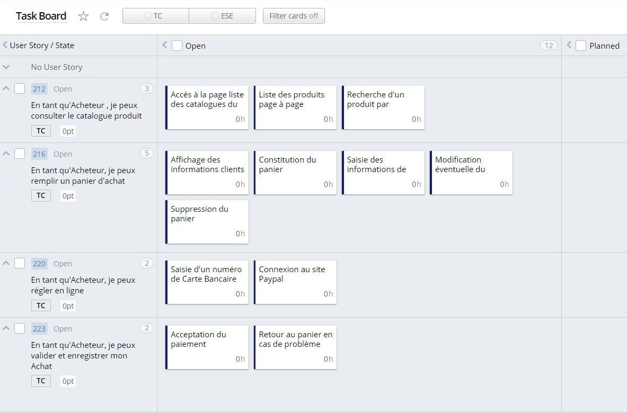
TP Agile Scrum : VLFB Présentation de TargetProcess (version free)

Slide 55
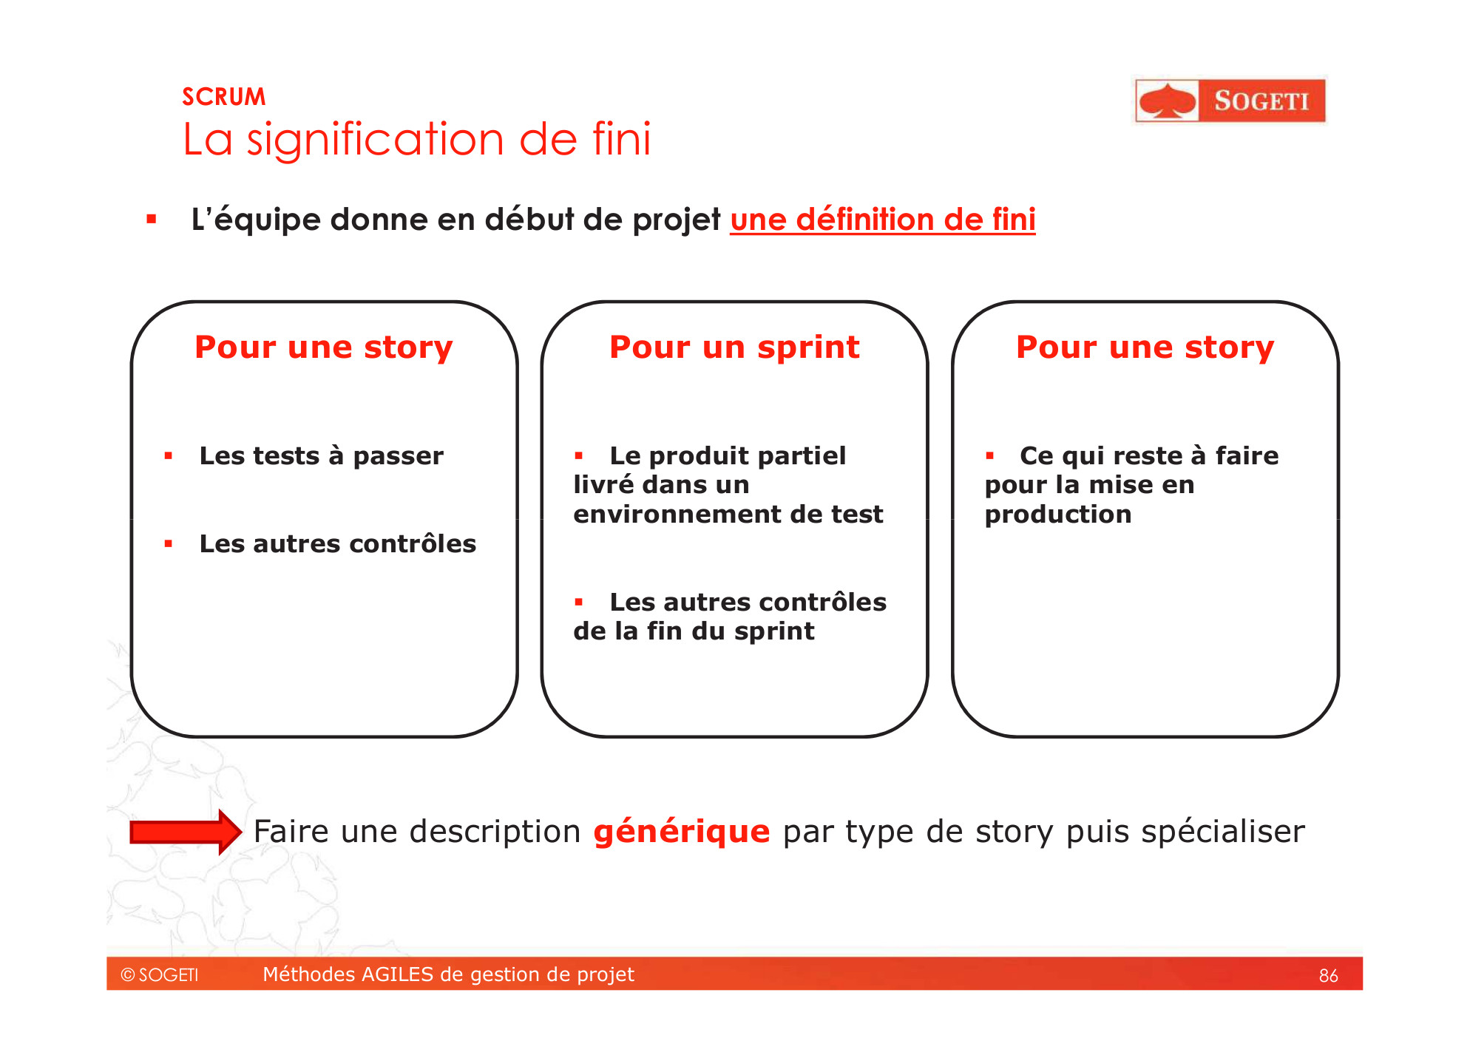

Slide 56
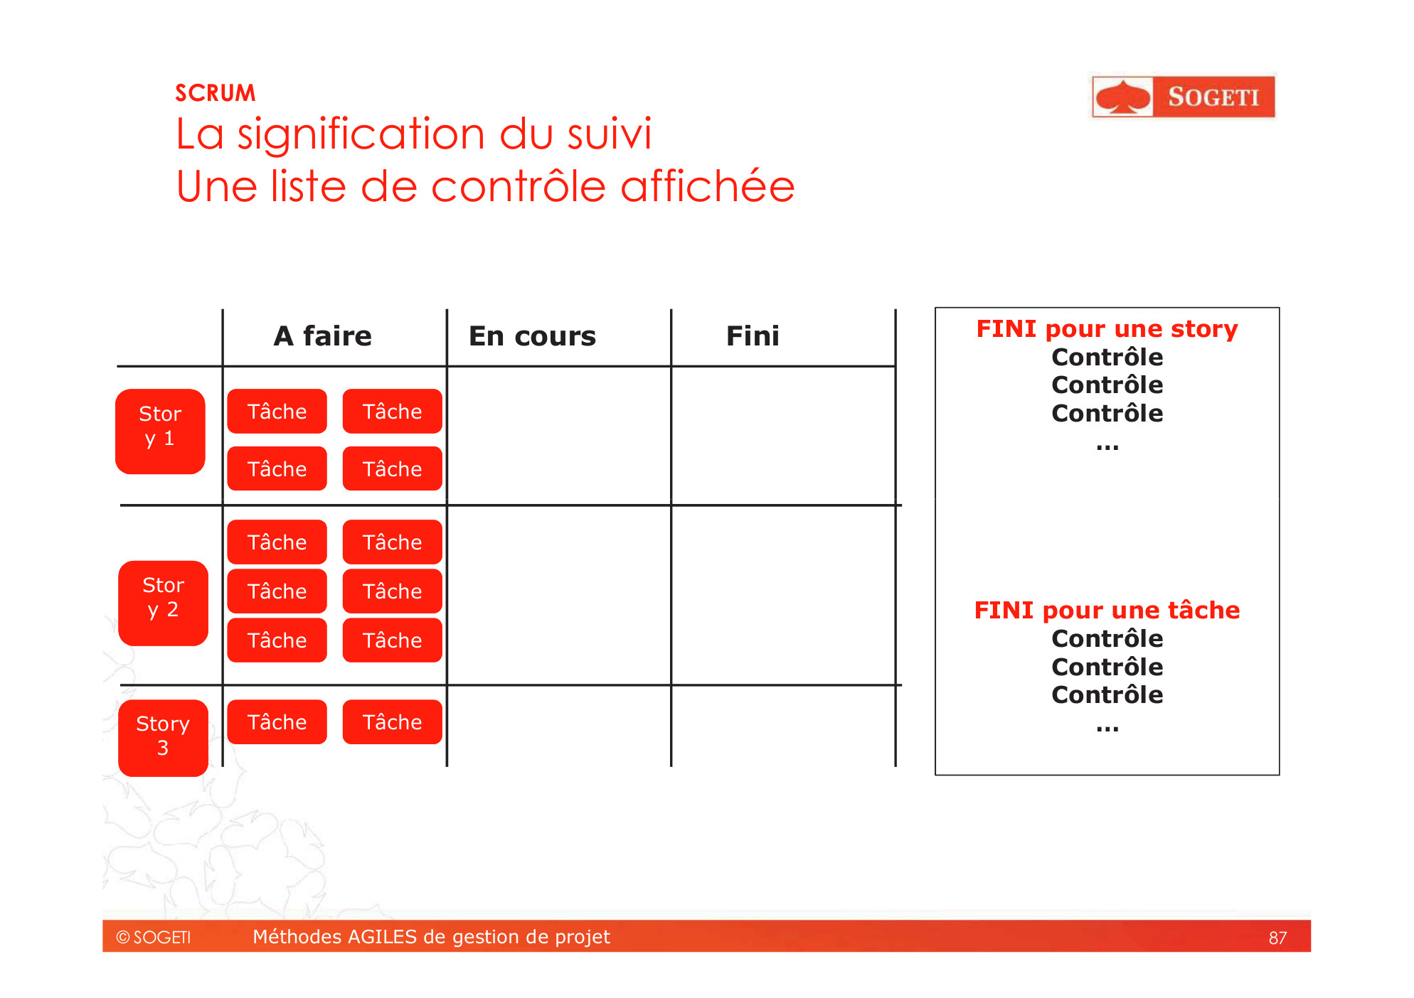

Slide 57
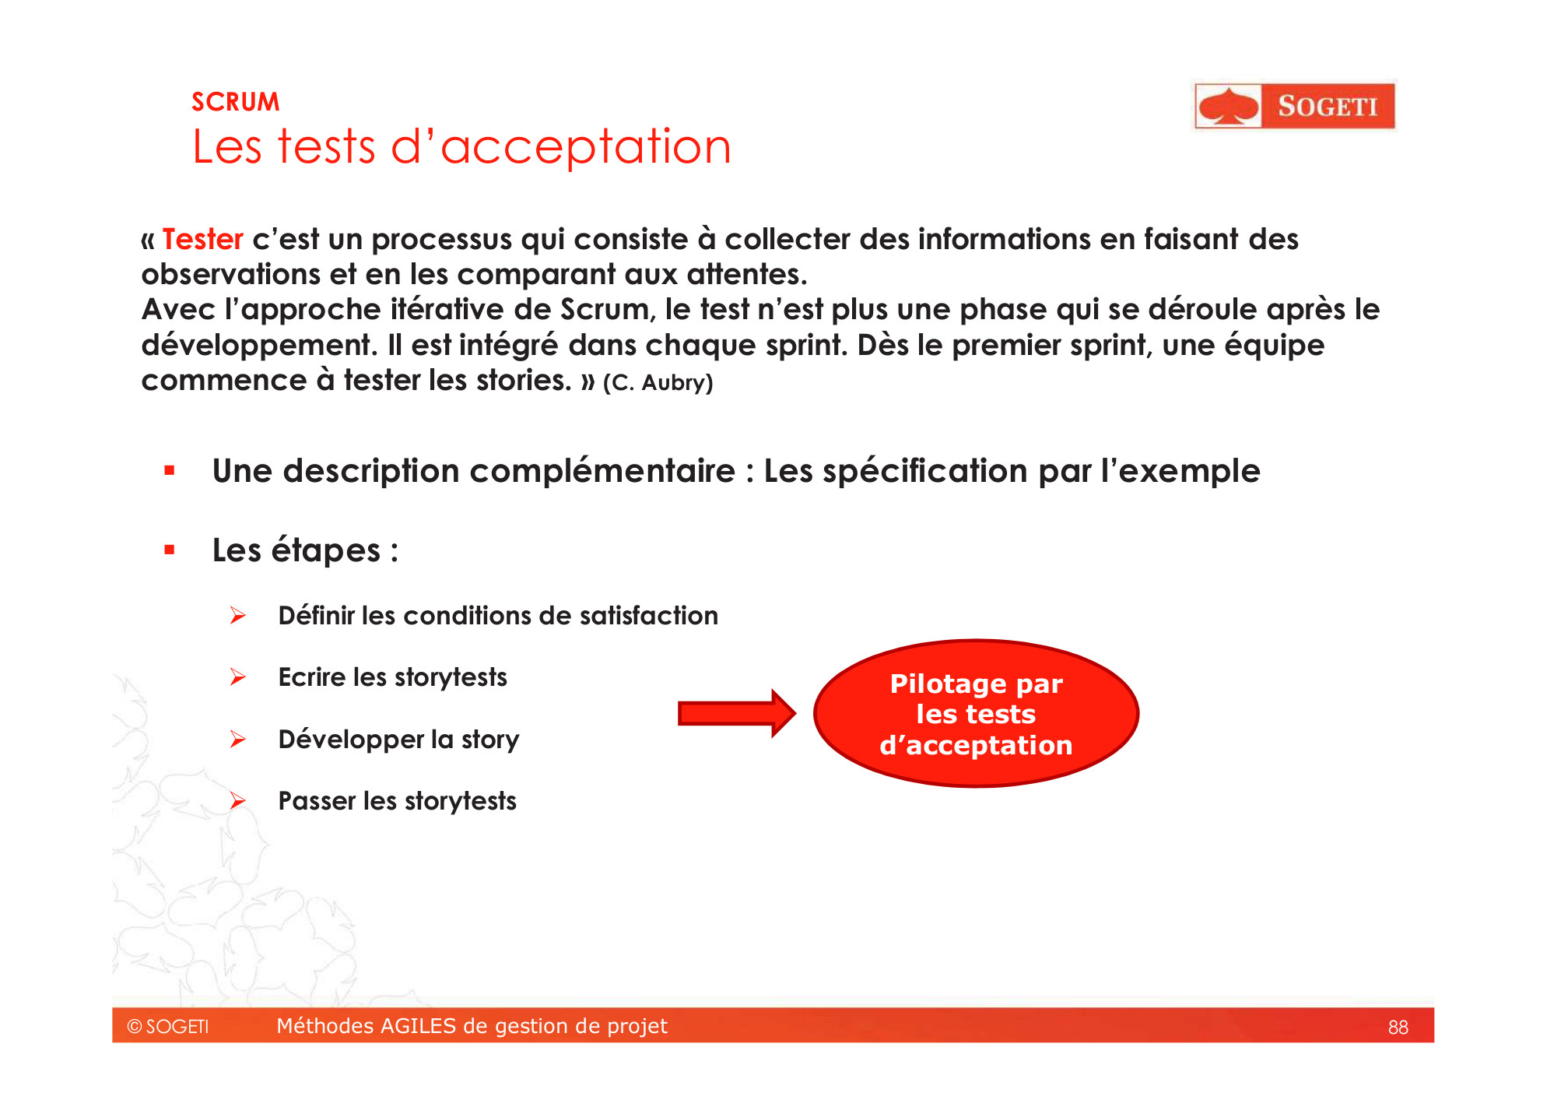

Slide 58
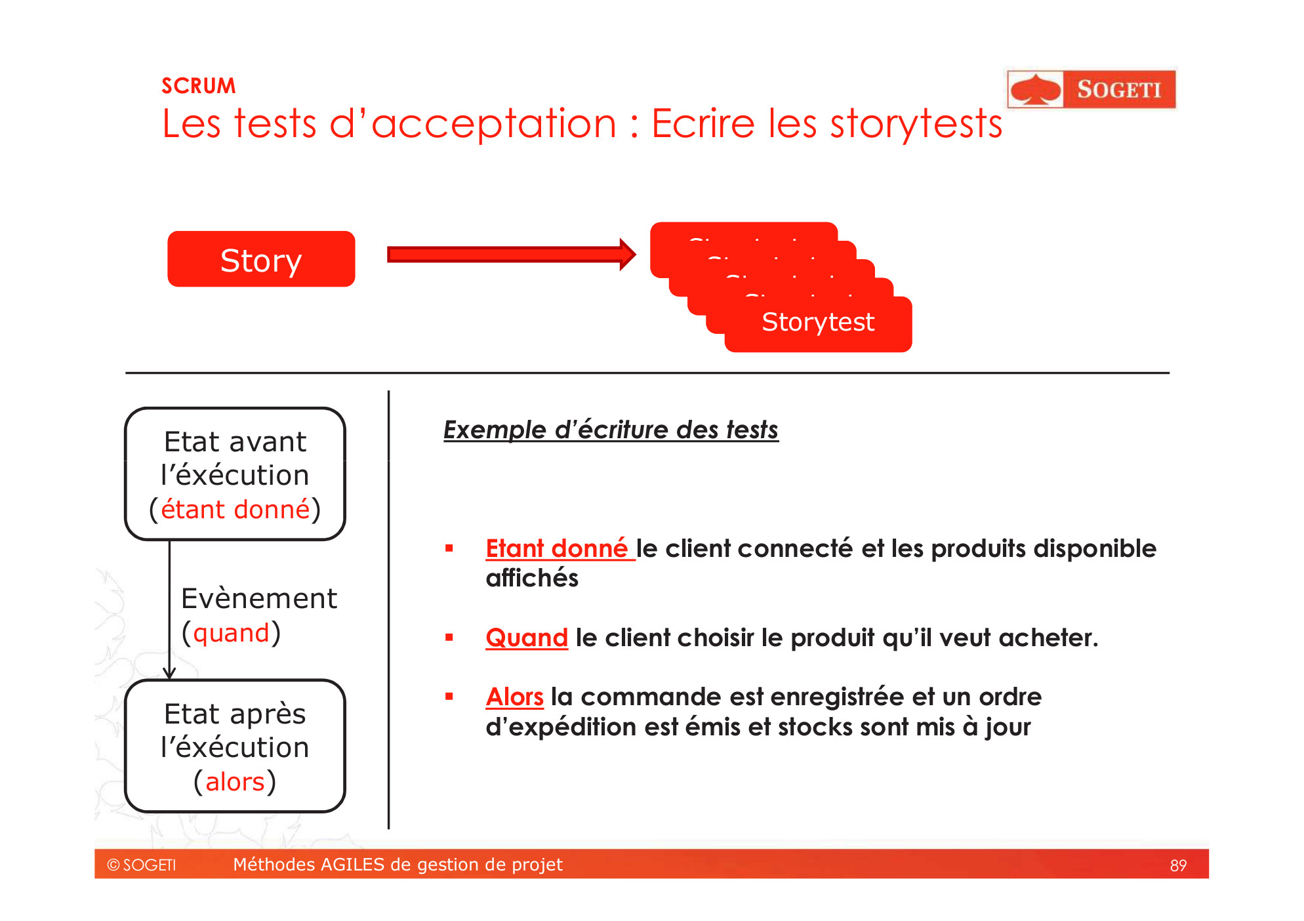

Slide 59
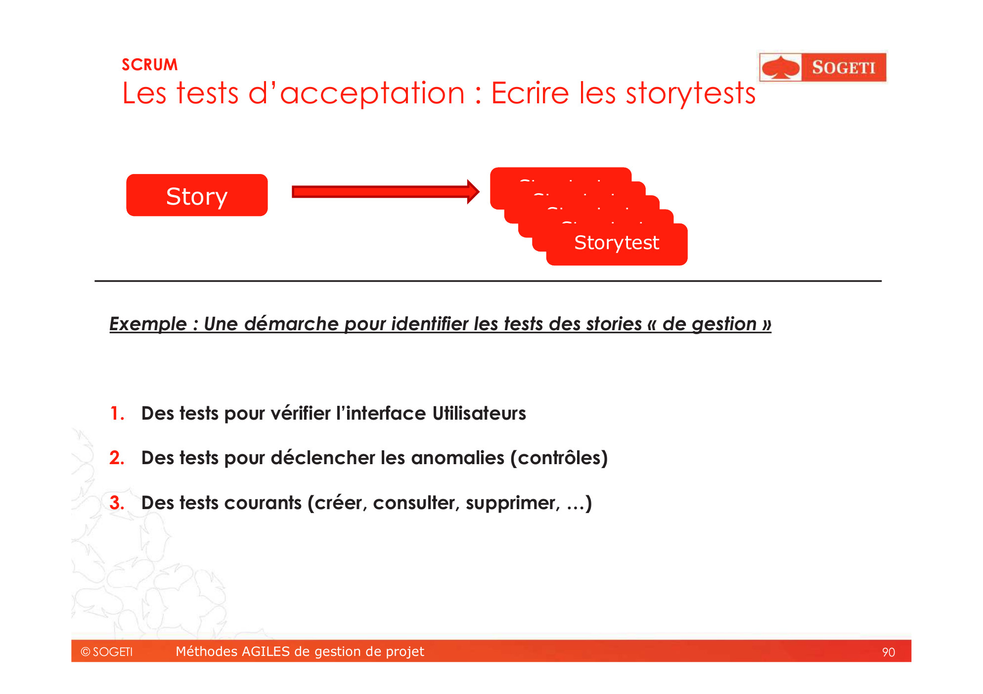

Slide 60
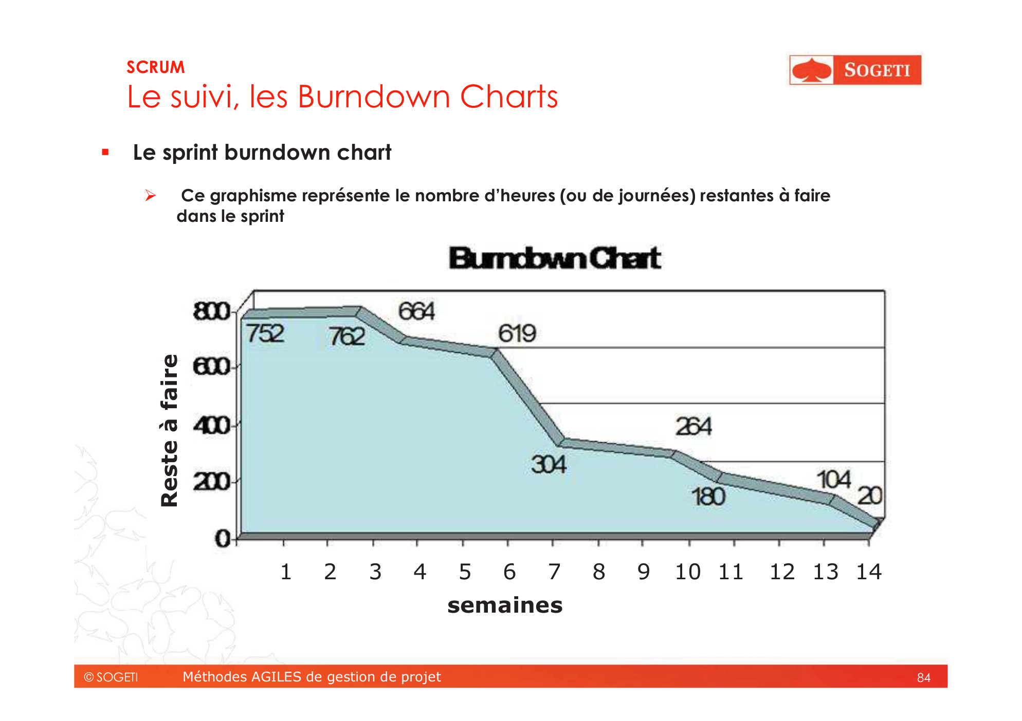

Slide 61
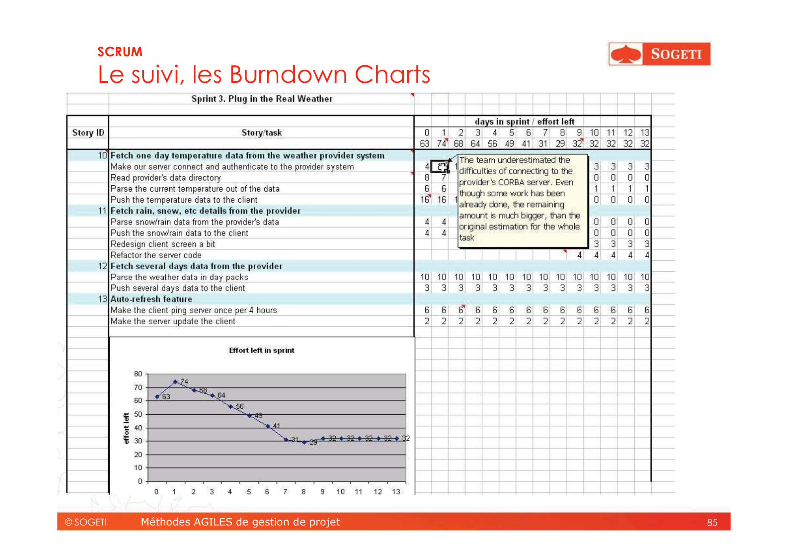

Slide 62
3- Simuler la réunion Sprint Review

Slide 63
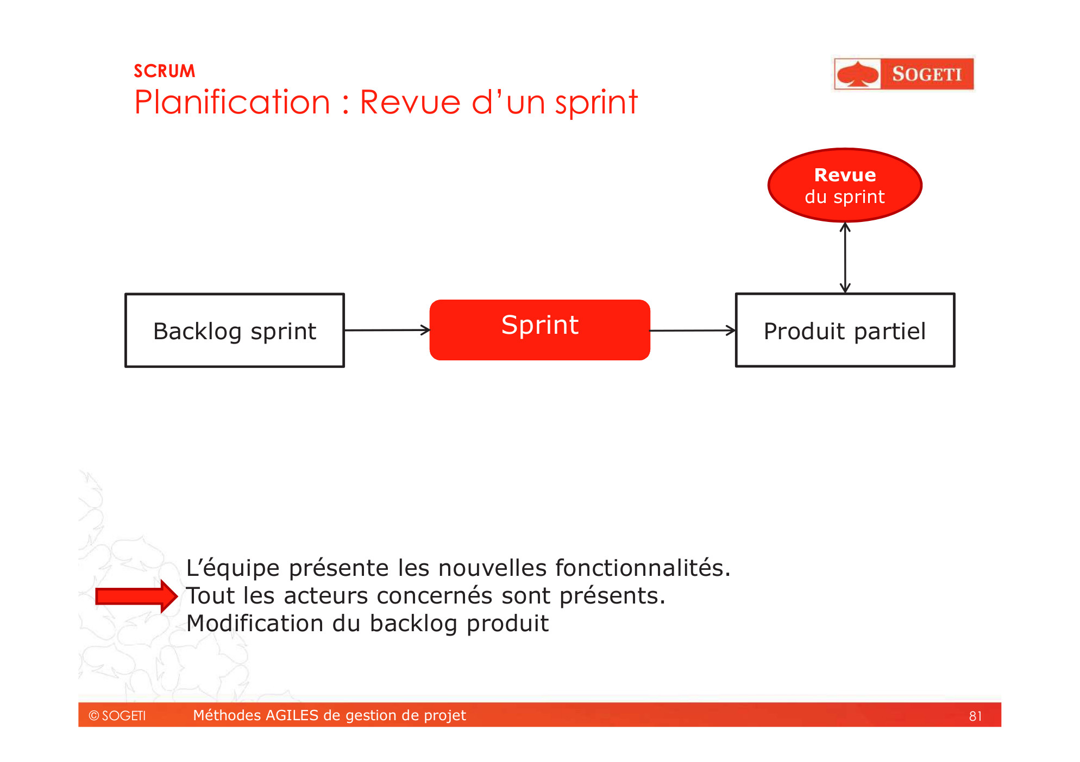

Slide 64
Sprint Review
• Le Product Owner explique les items du Product Backlog qui ont été terminés et ceux qui ne l’ont pas été
• L’Équipe de Développement discute de ce qui s’est bien déroulé durant le Sprint, quels problèmes ont été rencontrés, et comment ces problèmes ont été résolus ;
• L'Équipe de Développement démontre le travail « terminé » et répond aux questions sur l'incrément ;
• Le Product Owner discute du Product Backlog tel qu'il est. Il détermine des dates probables d’achèvement en fonction des progrès à ce jour ;
• L'ensemble du groupe convient de ce qu'il faut faire pour la suite, de sorte que la revue de Sprint fournisse une contribution précieuse aux réunions de planification de Sprint subséquentes ;
• Une revue de la façon dont les conditions de marché ou un usage potentiel du produit pourrait avoir dicté ce qu’il conviendrait mieux de faire dorénavant ;
• Une revue des délais, budget, fonctionnalités potentielles et conditions du marché pour la prochaine livraison du produit.

Slide 65
4- Simuler la réunion Sprint Retrospective

Slide 66
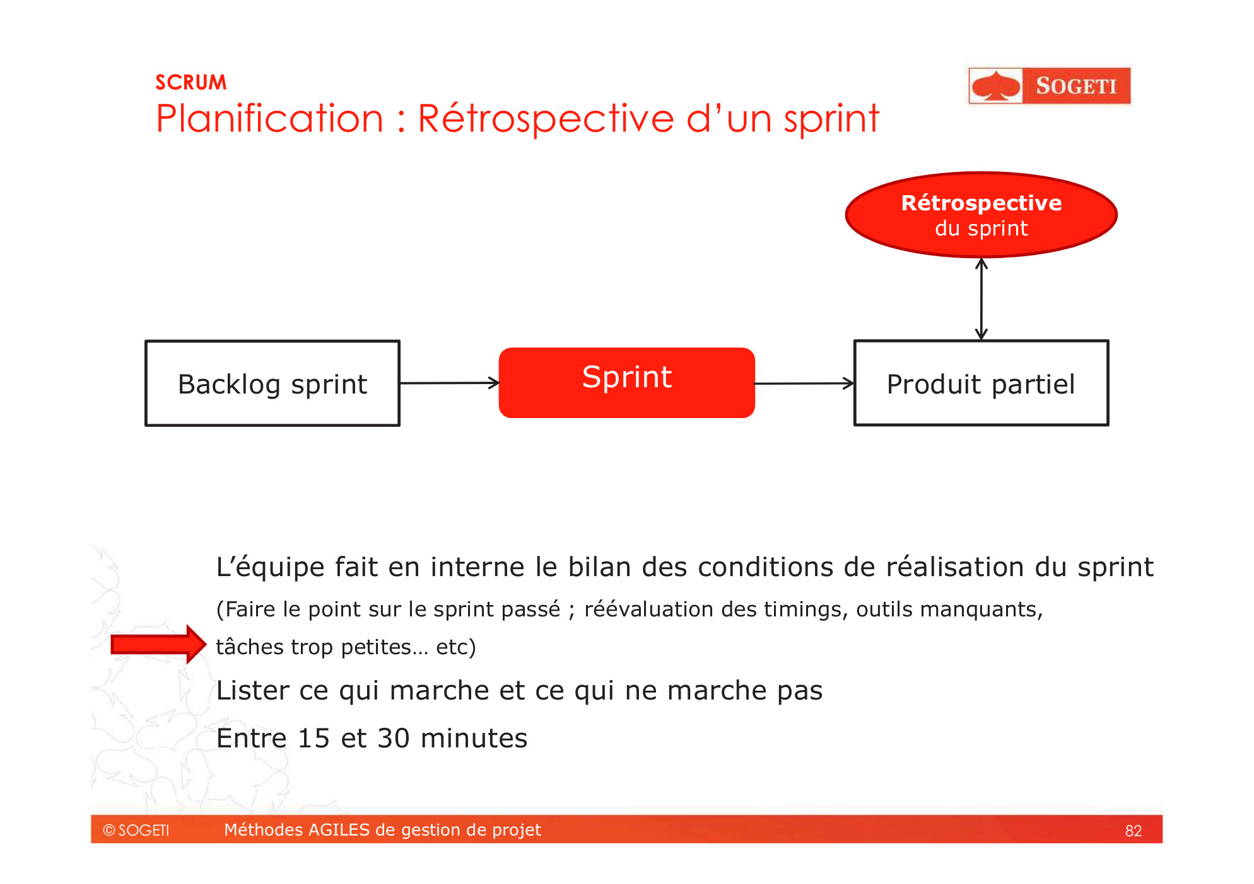

Slide 67
Synthèse & Annexes

Slide 68
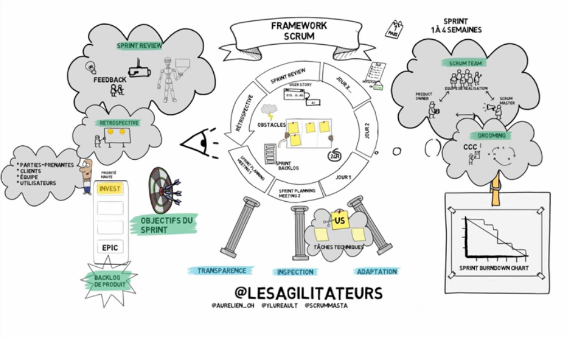
Clip de synthèse SCRUM en 7 minutes
https://www.youtube.com/watch?v=_hVw1_4xtT8

Slide 69
